Slide 1




4天快速入门PySpark
Python On
Spark

Slide 2

课程结构
Contents
一、Spark基础入门（环境搭建、入门概念）
二、Spark核心编程（核心RDD API、核心原理）
三、SparkSQL（DSL、SQL、Hive集成）
四、综合案例
五、Spark核心原理（新特性、核心概念总结）

Slide 3
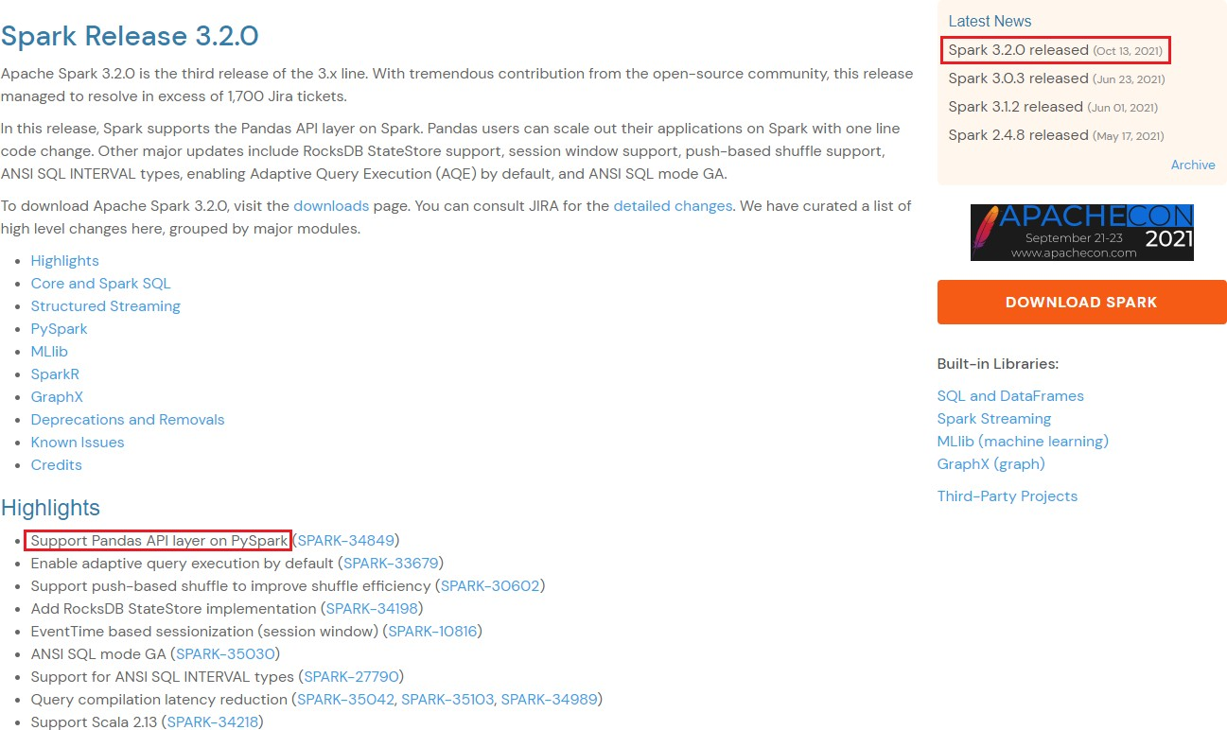
本次课程基于当下最新的Spark3.2.0(2021.10.13发布)版本进行讲解
重磅特性: PySpark完善了对Pandas API的支持
重磅 升级

Slide 4
Spark基础入门

Slide 5

学习目标
Learning Objectives
第一部分：Spark基础入门 学习目标：
【了解】Spark诞生背景
【了解】Spark的应用场景
【掌握】Spark环境的搭建
【掌握】Spark的入门案例
【了解】Spark的基本原理

Slide 6
第一章：Spark 框架概述
第二章：Spark环境搭建-Local
3. 第三章：Spark环境搭建-StandAlone
目录
Contents
4. 第四章：Spark环境搭建-StandAlone-HA
第五章：Spark环境搭建-Spark On YARN
第六章：PySpark
第七章：本机开发环境搭建
第八章：分布式代码执行分析

Slide 7
Spark 框架概述
第一章

Slide 8
目录
Contents
1.1 Spark 是什么
1.2 Spark风雨十年
1.3 扩展阅读：Spark VS Hadoop
1.4 Spark 四大特点
1.5 Spark 框架模块-了解
1.6 Spark 运行模式
1.7 Spark 架构角色

Slide 9




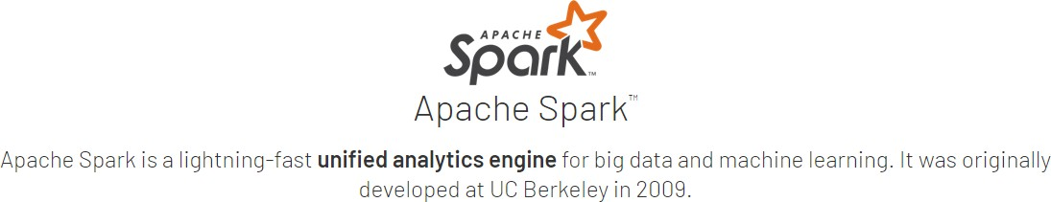
多一句没有，少一句不行，用最短时间，教会最实用的技术！
1.1 Spark是什么
定义：Apache Spark是用于大规模数据（large-scala data）处理的统一（unified）分析引擎。
Spark 最早源于一篇论文 Resilient Distributed Datasets: A Fault-Tolerant Abstraction for In-Memory Cluster Computing， 该论文是由加州大学柏克莱分校的 Matei Zaharia 等人发表的。论文中提出了一种弹性分布式数据集（即 RDD）的概念。
翻译过来就是：RDD 是一种分布式内存抽象，其使得程序员能够在大规模集群中做内存运算，并且有一定的容错方式。而这也 是整个 Spark 的核心数据结构，Spark 整个平台都围绕着RDD进行。

Slide 10
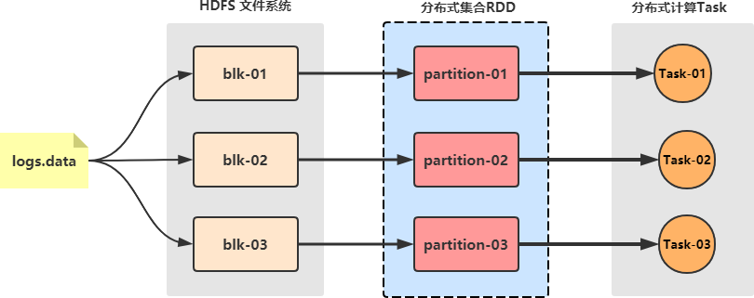
多一句没有，少一句不行，用最短时间，教会最实用的技术！
1.1 Spark是什么
定义：Apache Spark是用于大规模数据（large-scala data）处理的统一（unified）分析引擎。
简而言之，Spark 借鉴了 MapReduce 思想发展而来，保留了其分布式并行计算的优点并改进了其明显的缺陷。让中间数据存储在内存中提 高了运行速度、并提供丰富的操作数据的API提高了开发速度。

Slide 11
多一句没有，少一句不行，用最短时间，教会最实用的技术！
1.1 Spark是什么
统一分析引擎？
Spark是一款分布式内存计算的统一分析引擎。 其特点就是对任意类型的数据进行自定义计算。
Spark可以计算：结构化、半结构化、非结构化等各种类型的数据结构，同时也支持使用Python、Java、Scala、R以及SQL语言去开发应用 程序计算数据。
Spark的适用面非常广泛，所以，被称之为 统一的（适用面广）的分析引擎（数据处理）

Slide 12


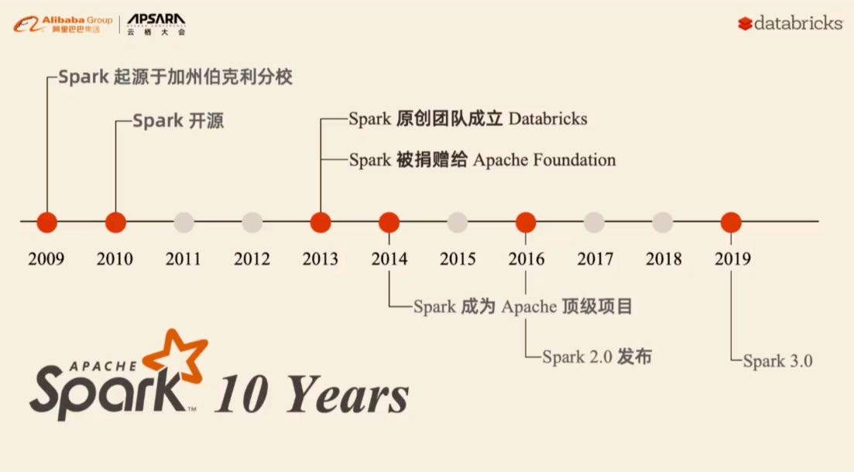
多一句没有，少一句不行，用最短时间，教会最实用的技术！
1.2 Spark风雨十年
Spark 是加州大学伯克利分校AMP实验室（Algorithms Machines and People Lab）开发的通用大数据处理框架。 Spark的发展历史，经历过几大重要阶段，如下图所示：

Slide 13
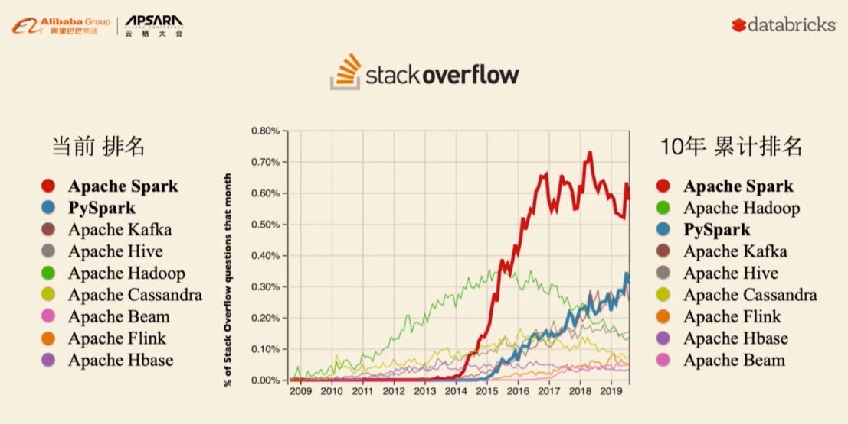
多一句没有，少一句不行，用最短时间，教会最实用的技术！
1.2 Spark风雨十年
Stack Overflow的数据可以看出，2015年开始Spark每月的问题提交数量已经超越Hadoop，而2018年Spark Python版本的API PySpark每月的问题提交数量也已超过Hadoop。2019年排名Spark第一，PySpark第二；而十年的累计排名是Spark第一，PySpark第 三。按照这个趋势发展下去，Spark和PySpark在未来很长一段时间内应该还会处于垄断地位。

Slide 14
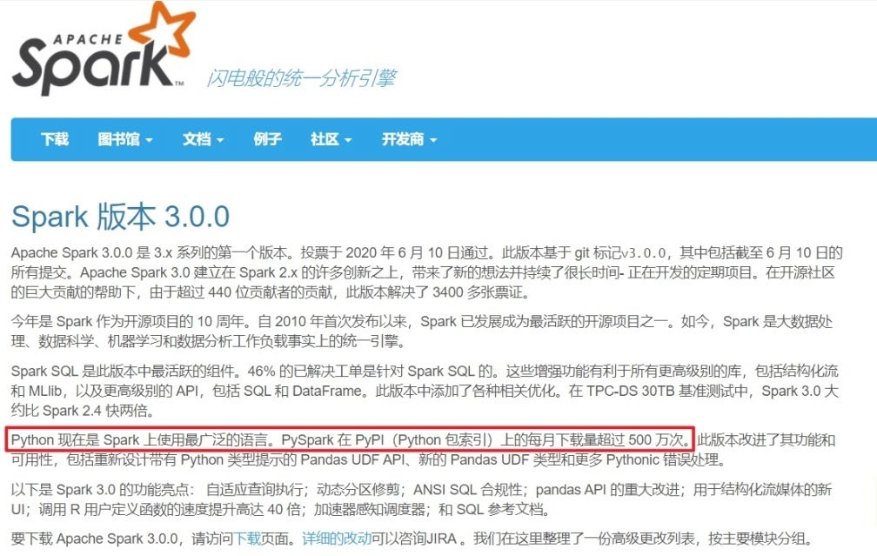
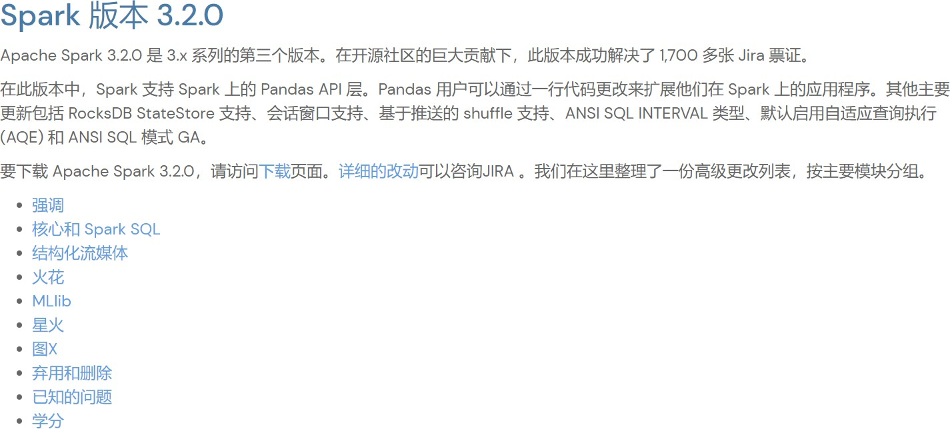
多一句没有，少一句不行，用最短时间，教会最实用的技术！
1.2 Spark风雨十年
url:https://spark.apache.org/releases/spark-release-3-2-0.html
十年走来，Spark目前已经迭代到了3.2.0版本（2021.10.13发布），本次课程基于最新的Spark 3.2.0版本进行授课。

Slide 15




多一句没有，少一句不行，用最短时间，教会最实用的技术！
1.3 扩展阅读：Spark VS Hadoop(MapReduce)
Spark和前面学习的Hadoop技术栈有何区别呢？
 | Hadoop | Spark
类型 | 基础平台, 包含计算, 存储, 调度 | 纯计算工具（分布式）
场景 | 海量数据批处理（磁盘迭代计算） | 海量数据的批处理（内存迭代计算、交互式计算）、海量数 据流计算
价格 | 对机器要求低, 便宜 | 对内存有要求, 相对较贵
编程范式 | Map+Reduce, API 较为底层, 算法适应性差 | RDD组成DAG有向无环图, API 较为顶层, 方便使用
数据存储结构 | MapReduce中间计算结果在HDFS磁盘上, 延迟大 | RDD中间运算结果在内存中 , 延迟小
运行方式 | Task以进程方式维护, 任务启动慢 | Task以线程方式维护, 任务启动快，可批量创建提高并行能 力
尽管Spark相对于Hadoop而言具有较大优势，但Spark并不能完全替代Hadoop
在计算层面，Spark相比较MR（MapReduce）有巨大的性能优势，但至今仍有许多计算工具基于MR构架，比如非常成熟的Hive
Spark仅做计算，而Hadoop生态圈不仅有计算（MR）也有存储（HDFS）和资源管理调度（YARN），HDFS和YARN仍是许多大数据 体系的核心架构。

Slide 16
多一句没有，少一句不行，用最短时间，教会最实用的技术！
1.3 扩展阅读：Spark VS Hadoop
面试题：Hadoop的基于进程的计算和Spark基于线程方式优缺点？
答案：Hadoop中的MR中每个map/reduce task都是一个java进程方式运行，好处在于进程之间是互相独立的，每个task独享进程资源，没 有互相干扰，监控方便，但是问题在于task之间不方便共享数据，执行效率比较低。比如多个map task读取不同数据源文件需要将数据源加 载到每个map task中，造成重复加载和浪费内存。而基于线程的方式计算是为了数据共享和提高执行效率，Spark采用了线程的最小的执行 单位，但缺点是线程之间会有资源竞争。
【扩展阅读】：线程基本概念
线程是CPU的基本调度单位
一个进程一般包含多个线程, 一个进程下的多个线程共享进程的资源
不同进程之间的线程相互不可见
线程不能独立执行
一个线程可以创建和撤销另外一个线程

Slide 17


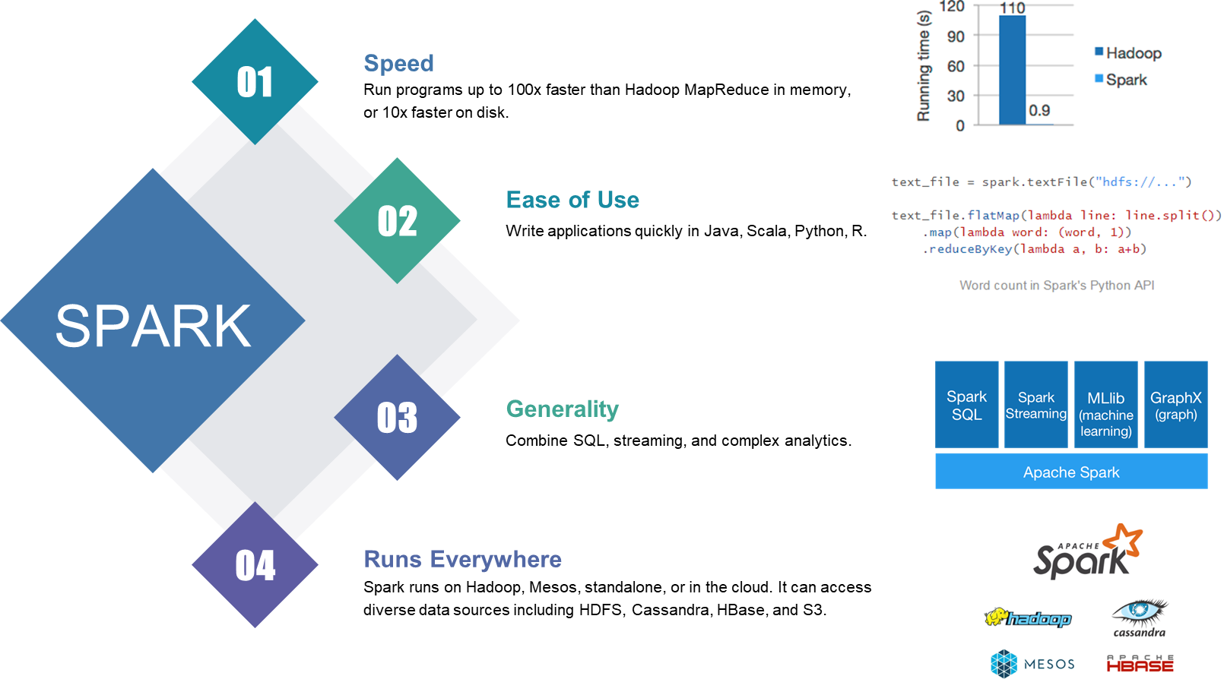
多一句没有，少一句不行，用最短时间，教会最实用的技术！
1.4 Spark四大特点

Slide 18
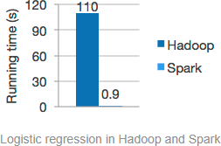
多一句没有，少一句不行，用最短时间，教会最实用的技术！
1.4 Spark四大特点
速度快
由于Apache Spark支持内存计算，并且通过DAG（有向无环图）执行引擎支持无环数据流，所以官方宣称其在内存中的运算速度要比 Hadoop的MapReduce快100倍，在硬盘中要快10倍。
Spark处理数据与MapReduce处理数据相比，有如下两个不同点：
其一、Spark处理数据时，可以将中间处理结果数据存储到内存中；
其二、Spark 提供了非常丰富的算子(API), 可以做到复杂任务在一个Spark 程序中完成.

Slide 19
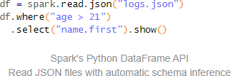
多一句没有，少一句不行，用最短时间，教会最实用的技术！
1.4 Spark四大特点
易于使用
Spark 的版本已经更新到 Spark 3.2.0（截止日期2021.10.13），支持了包括 Java、Scala、Python 、R和SQL语言在内的多种语言。为了 兼容Spark2.x企业级应用场景，Spark仍然持续更新Spark2版本。

Slide 20
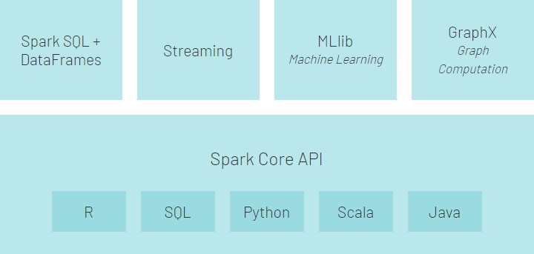
多一句没有，少一句不行，用最短时间，教会最实用的技术！
1.4 Spark四大特点
通用性强
在 Spark 的基础上，Spark 还提供了包括Spark SQL、Spark Streaming、MLib 及GraphX在内的多个工具库，我们可以在一个应用中无缝 地使用这些工具库。

Slide 21

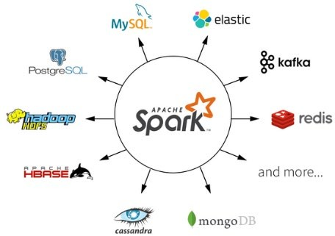
多一句没有，少一句不行，用最短时间，教会最实用的技术！
1.4 Spark四大特点
运行方式
Spark 支持多种运行方式，包括在 Hadoop 和 Mesos 上，也支持 Standalone的独立运行模式，同时也可以运行在云Kubernetes（Spark 2.3开始支持）上。
i、文件系统：LocalFS、HDFS、Hive、text、 parquet、orc、json、csv
ii、数据库RDBMs： mysql、Oracle、mssql iii、NOSQL数据库：HBase、ES、Redis
iv、消息对象：Kafka
对于数据源而言，Spark 支持从HDFS、HBase、Cassandra 及 Kafka 等多种途径获取数据。

Slide 22





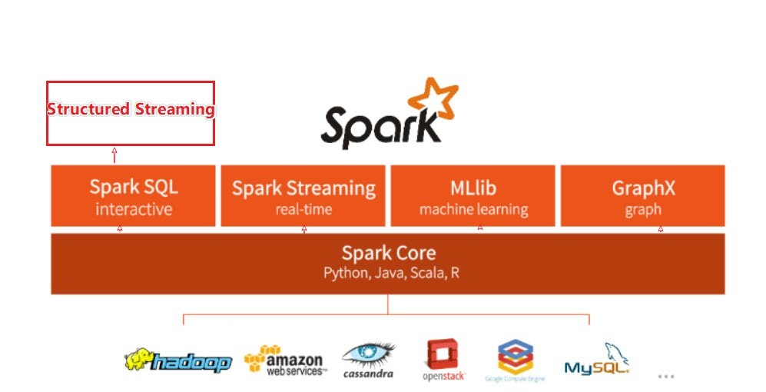
多一句没有，少一句不行，用最短时间，教会最实用的技术！
1.5 Spark 框架模块-了解
整个Spark 框架模块包含：Spark Core、 Spark SQL、 Spark Streaming、 Spark GraphX、 Spark MLlib，而后四项的能力都是建立在核心引擎之上
Spark Core：Spark的核心，Spark核心功能均由Spark Core模块提供，是Spark运行的基础。Spark Core以RDD为数据抽象，提供Python、Java、 Scala、R语言的API，可以编程进行海量离线数据批处理计算。
SparkSQL：基于SparkCore之上，提供结构化数据的处理模块。SparkSQL支持以SQL语言对数据进行处理，SparkSQL本身针对离线计算场景。同 时基于SparkSQL，Spark提供了StructuredStreaming模块，可以以SparkSQL为基础，进行数据的流式计算。
SparkStreaming：以SparkCore为基础，提供数据的流式计算功能。
MLlib：以SparkCore为基础，进行机器学习计算，内置了大量的机器学习库和API算法等。方便用户以分布式计算的模式进行机器学习计算。 GraphX：以SparkCore为基础，进行图计算，提供了大量的图计算API，方便用于以分布式计算模式进行图计算。

Slide 23


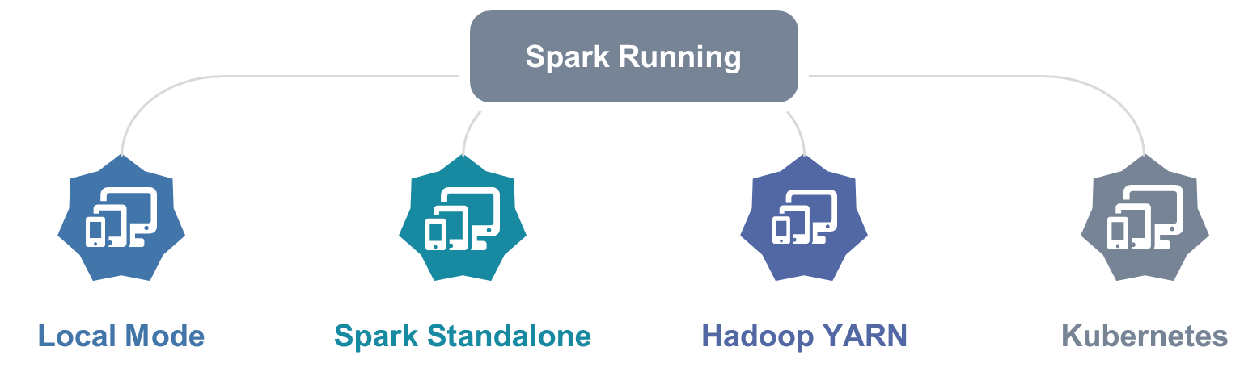
多一句没有，少一句不行，用最短时间，教会最实用的技术！
1.6 Spark的运行模式 - 了解
Spark提供多种运行模式，包括：
本地模式（单机）
本地模式就是以一个独立的进程，通过其内部的多个线程来模拟整个Spark运行时环境
Standalone模式（集群）
Spark中的各个角色以独立进程的形式存在，并组成Spark集群环境
Hadoop YARN模式（集群）
Spark中的各个角色运行在YARN的容器内部，并组成Spark集群环境
Kubernetes模式（容器集群）
Spark中的各个角色运行在Kubernetes的容器内部，并组成Spark集群环境
云服务模式（运行在云平台上）
......

Slide 24



多一句没有，少一句不行，用最短时间，教会最实用的技术！
1.7 Spark的架构角色 - 理解
YARN角色回顾
YARN主要有4类角色，从2个层面去看：
ResourceManager
资源管理层面
集群资源管理者（Master）：ResourceManager
单机资源管理者（Worker）：NodeManager
任务计算层面
单任务管理者（Master）：ApplicationMaster
单任务执行者（Worker）：Task（容器内计算框 架的工作角色）
ApplicationMa ster
容器
Task
Task
Task
容器
容器
容器
NodeManager
NodeManager

Slide 25
多一句没有，少一句不行，用最短时间，教会最实用的技术！
1.7 Spark的架构角色 - 理解
Spark运行角色
ResourceManager
Master
Application Master 容器
Task
Task
Task
Driver
Executor
Executor
Executor
容器
容器
容器
容器
容器
容器
容器
NodeManager
NodeManager
Worker
Worker

Slide 26
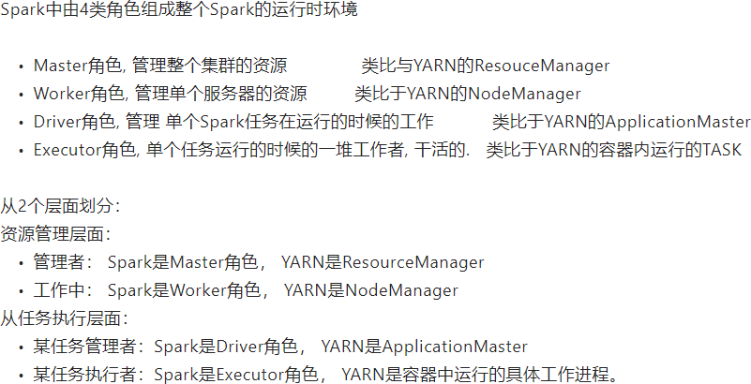
多一句没有，少一句不行，用最短时间，教会最实用的技术！
1.7 Spark的架构角色 - 理解
Spark运行角色
Master
Driver
Executor
Executor
Executor
容器
容器
容器
容器
Worker
Worker
注：正常情况下Executor是干活的角色，不过在特殊场景下（Local模式）Driver可以即管理又干活

Slide 27
多一句没有，少一句不行，用最短时间，教会最实用的技术！
Spark解决什么问题？
海量数据的计算，可以进行离线批处理以及实时流计算
总结
Spark有哪些模块？
核心SparkCore、SQL计算（SparkSQL）、流计算（SparkStreaming
）、图计算（GraphX）、机器学习（MLlib）
Spark特点有哪些？
速度快、使用简单、通用性强、多种模式运行

Slide 28
多一句没有，少一句不行，用最短时间，教会最实用的技术！
Spark的运行模式？
本地模式
集群模式（StandAlone、YARN、K8S）
总结
云模式
Spark的运行角色（对比YARN）？
Master：集群资源管理（类同ResourceManager）
Worker：单机资源管理（类同NodeManager）
Driver：单任务管理者（类同ApplicationMaster）
Executor：单任务执行者（类同YARN容器内的Task）

Slide 29
Spark环境搭建-Local
第二章

Slide 30
目录
Contents
2.1 课程服务器环境
2.2 Local模式基本原理
2.3 安装包下载
2.4 基础操作
2.5 测试

Slide 31
多一句没有，少一句不行，用最短时间，教会最实用的技术！
2.1 课程服务器环境
本次课程使用三台Linux虚拟机服务器来学习, 三台虚拟机的功能分配是: node1: Master(HDFS\YARN\Spark) 和 Worker(HDFS\ YARN\ Spark) node2: Worker(HDFS\ YARN\ Spark)
node3: Worker(HDFS\ YARN\ Spark) 和 Hive
集群环境的搭建, 同学们有2种选择:
方式1: 自行搭建
同学们可以自行创建三台Linux虚拟机
服务器集群即可, 满足如下要求即可跟着课程操作:
已部署好Hadoop集群(HDFS\YARN), 要求版本Hadoop3以上
JDK 1.8
操作系统CentOS 7 (建议7.6)
方式2: 使用课程中提供的虚拟机
课程资料中提供了3台虚拟机的压缩包, 同学们解压后导入
VMWare即可, 要求:
VMWare WorkStation 要求版本 15或更高
VMWare的网段设置为 192.168.88.0网段

Slide 32
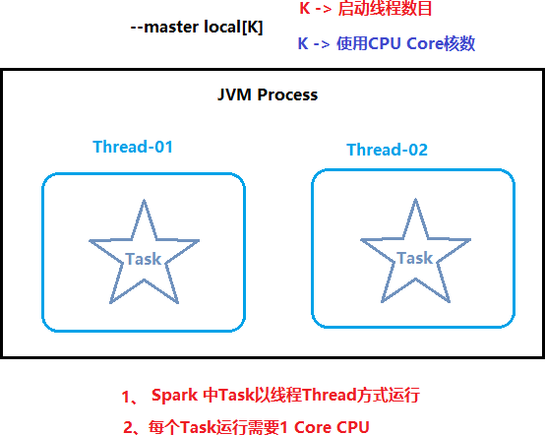
多一句没有，少一句不行，用最短时间，教会最实用的技术！
2.2 基本原理
本质：启动一个JVM Process进程(一个进程里面有多个线程)，执行任务Task
Local模式可以限制模拟Spark集群环境的线程数量, 即Local[N] 或 Local[*]
其中N代表可以使用N个线程，每个线程拥有一个cpu core。如果不指定N， 则默认是1个线程（该线程有1个core）。 通常Cpu有几个Core，就指定几个 线程，最大化利用计算能力.
如果是local[*]，则代表 Run Spark locally with as many worker threads as logical cores on your machine.按照Cpu最多的Cores设置线程数

Slide 33
多一句没有，少一句不行，用最短时间，教会最实用的技术！
2.2 基本原理
Local 下的角色分布：
资源管理： Master：Local进程本身 Worker：Local进程本身
任务执行：
Driver：Local进程本身
Executor：不存在，没有独立的Executor角色, 由Local进程(也就是Driver)内的线程提供计算能力
PS: Driver也算一种特殊的Executor, 只不过多数时候, 我们将Executor当做纯Worker对待, 这样和Driver好区分(一类是管理 一类是工人)
注意: Local模式只能运行一个Spark程序, 如果执行多个Spark程序, 那就是由多个相互独立的Local进程在执行

Slide 34
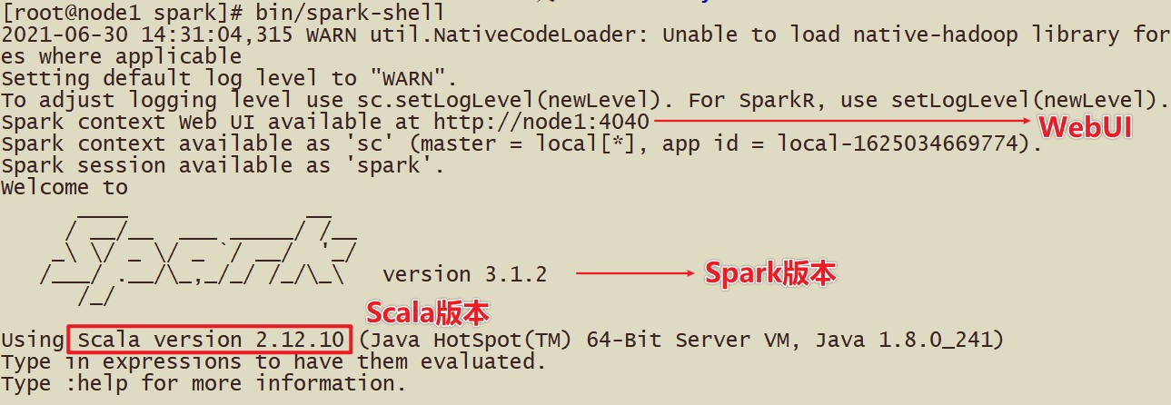
多一句没有，少一句不行，用最短时间，教会最实用的技术！
2.3 搭建
搭建操作, 可参考资料提供的部署文档<< spark部署文档.doc >> 中关于Local模式搭建操作
●开箱即用：直接启动bin目录下的spark-shell:
/export/server/spark/bin/spark-shell
●运行成功以后，有如下提示信息：
sc：SparkContext实例对象：
spark：SparkSession实例对象
4040：Web监控页面端口号

Slide 35
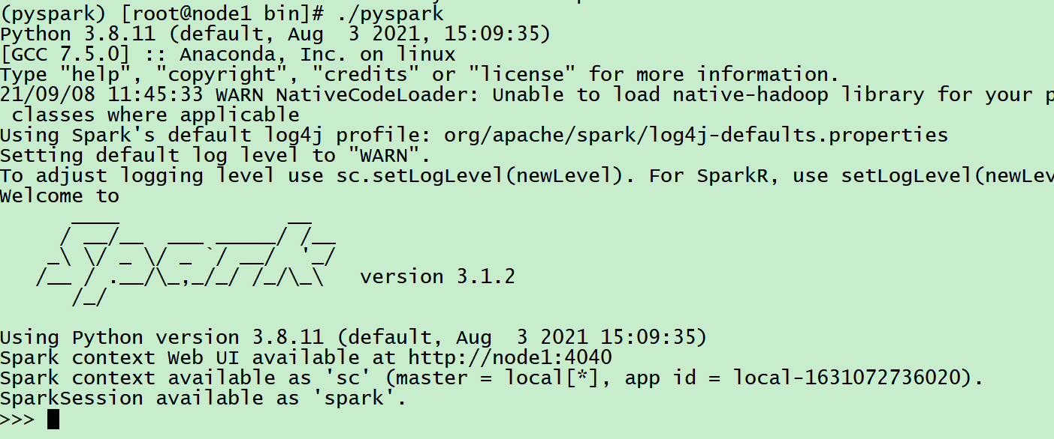
多一句没有，少一句不行，用最短时间，教会最实用的技术！
演示者
2021-11-29 09:40:41
--------------------------------------------
sc.parallelize([1,2,3,4,5]).map(lambda x: x + 1).collect()
2.4 测试 - 基于bin/pyspark
bin/pyspark 程序, 可以提供一个 交互式的 Python解释器环境, 在这里面可以用Python语言调用
Spark API 进行计算
示例代码, 将数组内容都+1进行计算: sc.parallelize([1,2,3,4,5]).map(lambda x: x + 1).collect()

Slide 36
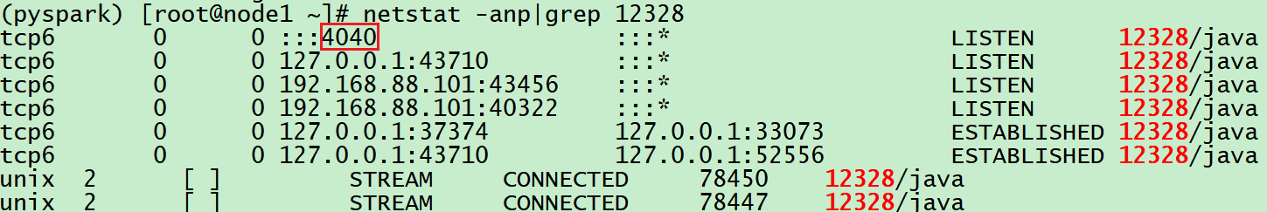
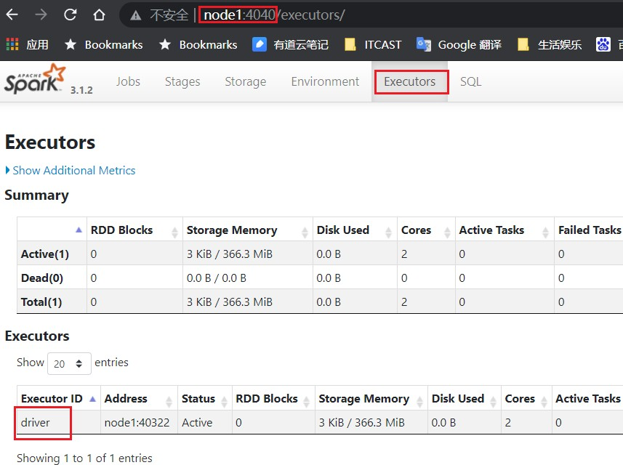
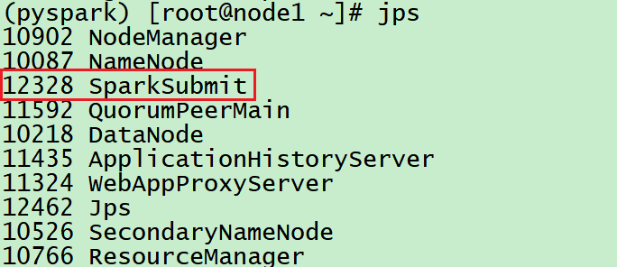
多一句没有，少一句不行，用最短时间，教会最实用的技术！
演示者
2021-11-29 09:40:42
--------------------------------------------
sc.parallelize([1,2,3,4,5]).map(lambda x: x + 1).collect()
2.5 测试 - 4040监控端口
每一个Spark程序在运行的时候, 会绑定到Driver所在机器的4040端口上.
如果4040端口被占用, 会顺延到4041 ... 4042...
4040端口是一个WEBUI端口, 可以在浏览器内打开, 输入:服务器ip:4040 即可打开:
打开监控页面后, 可以发现 在程序内仅有一个Driver
因为我们是Local模式, Driver即管理 又 干活. 同时, 输入jps
可以看到local模式下的唯一进程存在 这个进程 即是master也是worker

Slide 37
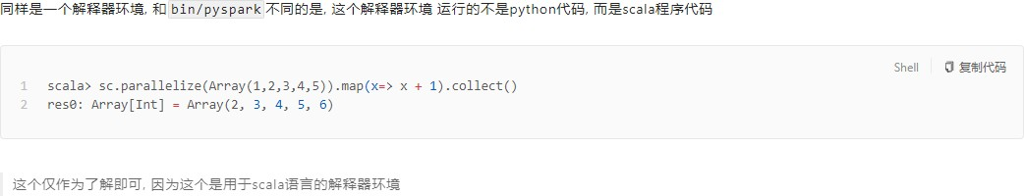
多一句没有，少一句不行，用最短时间，教会最实用的技术！
2.5 基于bin/spark-shell测试 - 了解(此项需Scala语言操作)

Slide 38
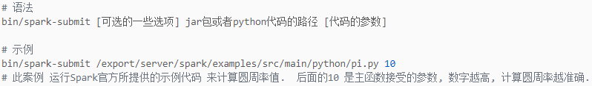
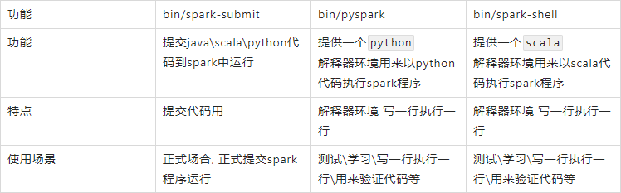
多一句没有，少一句不行，用最短时间，教会最实用的技术！
2.5 基于bin/spark-submit测试
bin/spark-submit程序, 作用: 提交指定的Spark代码到Spark环境中运行
pyspark/spark-shell/spark-submit 对比

Slide 39
多一句没有，少一句不行，用最短时间，教会最实用的技术！
Local模式的运行原理?
Local模式就是以一个独立进程配合其内部线程来提供完成Spark运行时环境. Local
模式可以通过spark-shell/pyspark/spark-submit等来开启
总结
bin/pyspark是什么程序?
是一个交互式的解释器执行环境,环境启动后就得到了一个Local Spark环境,可以运 行Python代码去进行Spark计算,类似Python自带解释器
Spark的4040端口是什么?
Spark的任务在运行后,会在Driver所在机器绑定到4040端口,提供当前任务的监控页 面供查看

Slide 40
环境搭建-Standalone
第三章

Slide 41
目录
Contents
3.1 Standalone 架构
3.2 安装standalone环境
3.3 测试
3.4 Spark程序运行层次结构

Slide 42
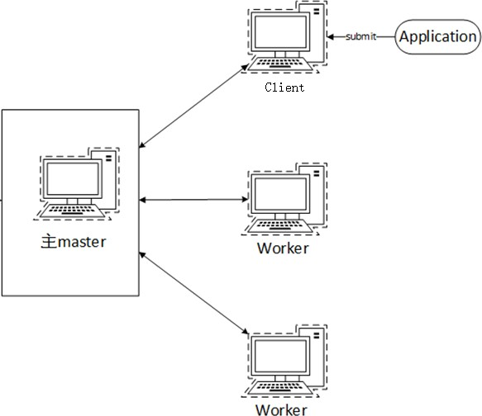
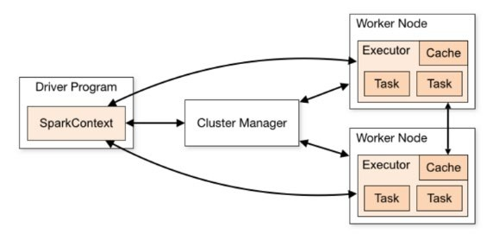
多一句没有，少一句不行，用最短时间，教会最实用的技术！
3.1 Standalone 架构
Standalone模式是Spark自带的一种集群模式，不同于前面本地模式启动多个进程来模拟集群的环境，Standalone模 式是真实地在多个机器之间搭建Spark集群的环境，完全可以利用该模式搭建多机器集群，用于实际的大数据处理。
StandAlone 是完整的Spark运行环境,其中:
Master角色以Master进程存在, Worker角色以Worker进程存在
Driver和Executor运行于Worker进程内, 由Worker提供资源供给它们运行

Slide 43
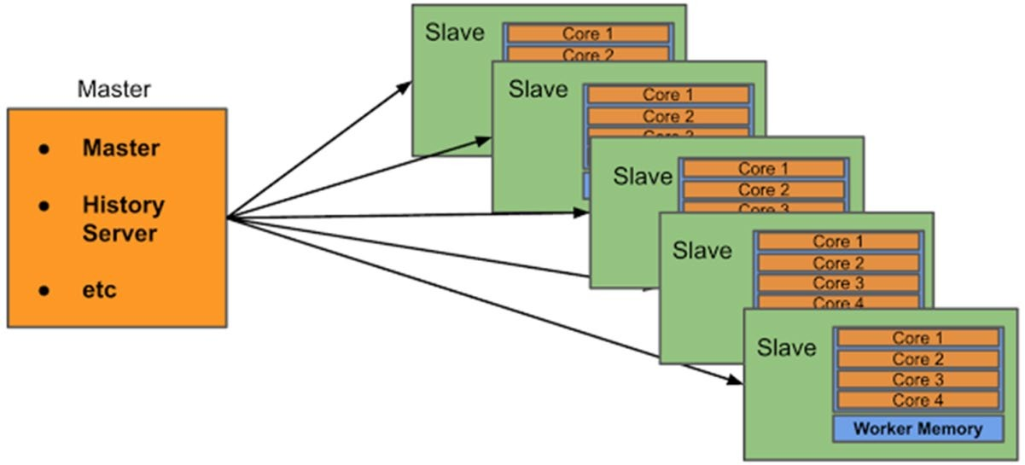
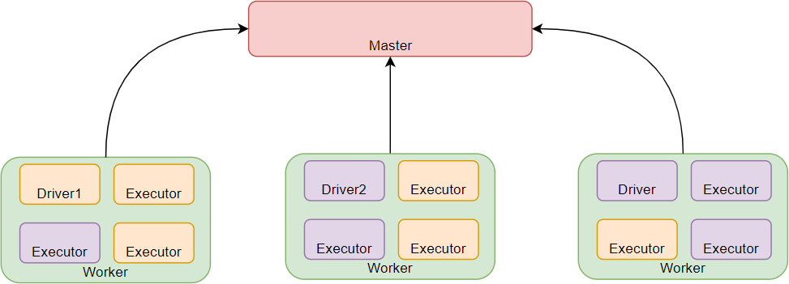
多一句没有，少一句不行，用最短时间，教会最实用的技术！
3.1 Standalone 架构
StandAlone集群在进程上主要有3类进程:
主节点Master进程：
□ Master角色, 管理整个集群资源，并托管运行各个任务的Driver
从节点Workers：
□ Worker角色, 管理每个机器的资源，分配对应的资源来运行Executor(Task)；
每个从节点分配资源信息给Worker管理，资源信息包含内存Memory和CPU Cores核数
历史服务器HistoryServer(可选)：
□ Spark Application运行完成以后，保存事件日志数据至HDFS，启动HistoryServer可以查看应用运行相关信息。

Slide 44
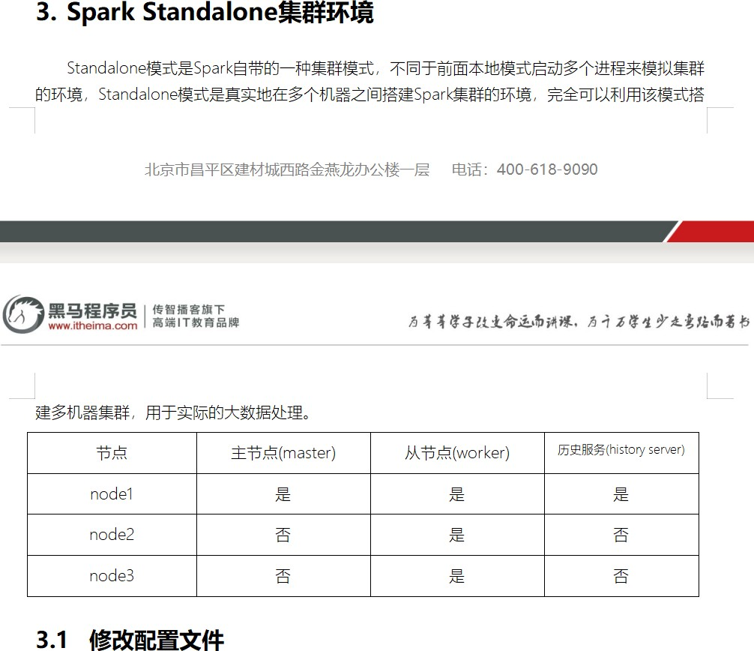
多一句没有，少一句不行，用最短时间，教会最实用的技术！
3.2 Standalone 环境安装操作
standalone环境可直接参考<<spark部署文档.doc>>中关于standalone安装操作

Slide 45
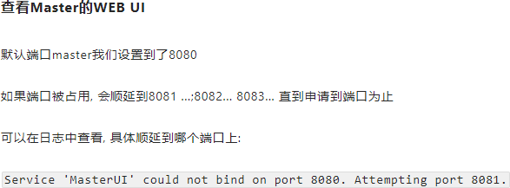
多一句没有，少一句不行，用最短时间，教会最实用的技术！
3.3 测试

Slide 46
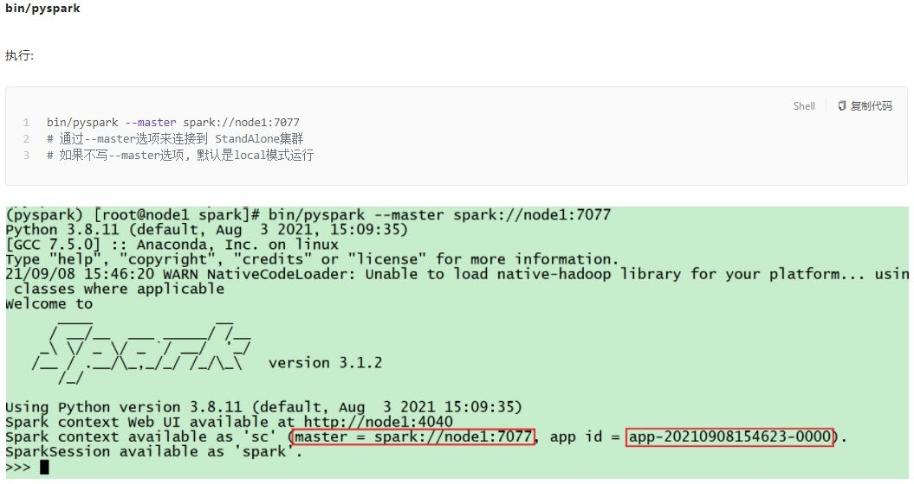
多一句没有，少一句不行，用最短时间，教会最实用的技术！
3.3 测试

Slide 47
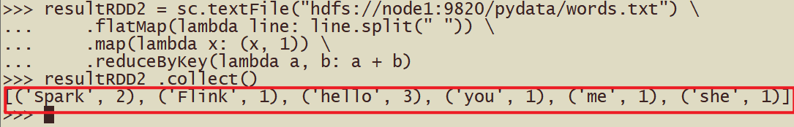
多一句没有，少一句不行，用最短时间，教会最实用的技术！
3.3 测试
在bin/pyspark中执行如下代码进行测试
resultRDD = sc.textFile("hdfs://node1:8020/input/words.txt") \
.flatMap(lambda line: line.split(" ")) \
.map(lambda x: (x, 1)) \
.reduceByKey(lambda a, b: a + b) resultRDD .collect()
注意
集群模式下程序是在集群上运行的，不要直接读取本地文件，应该读取hdfs上的
因为程序运行在集群上，具体在哪个节点上我们运行并不知道，其他节点可能并没有那个数据文件

Slide 48
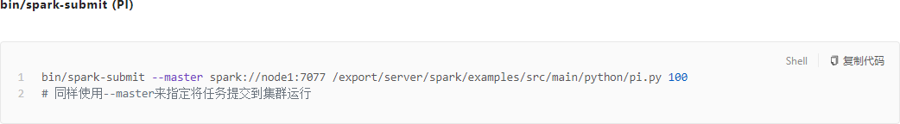
多一句没有，少一句不行，用最短时间，教会最实用的技术！
3.3 测试

Slide 49
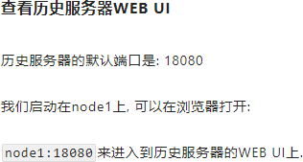
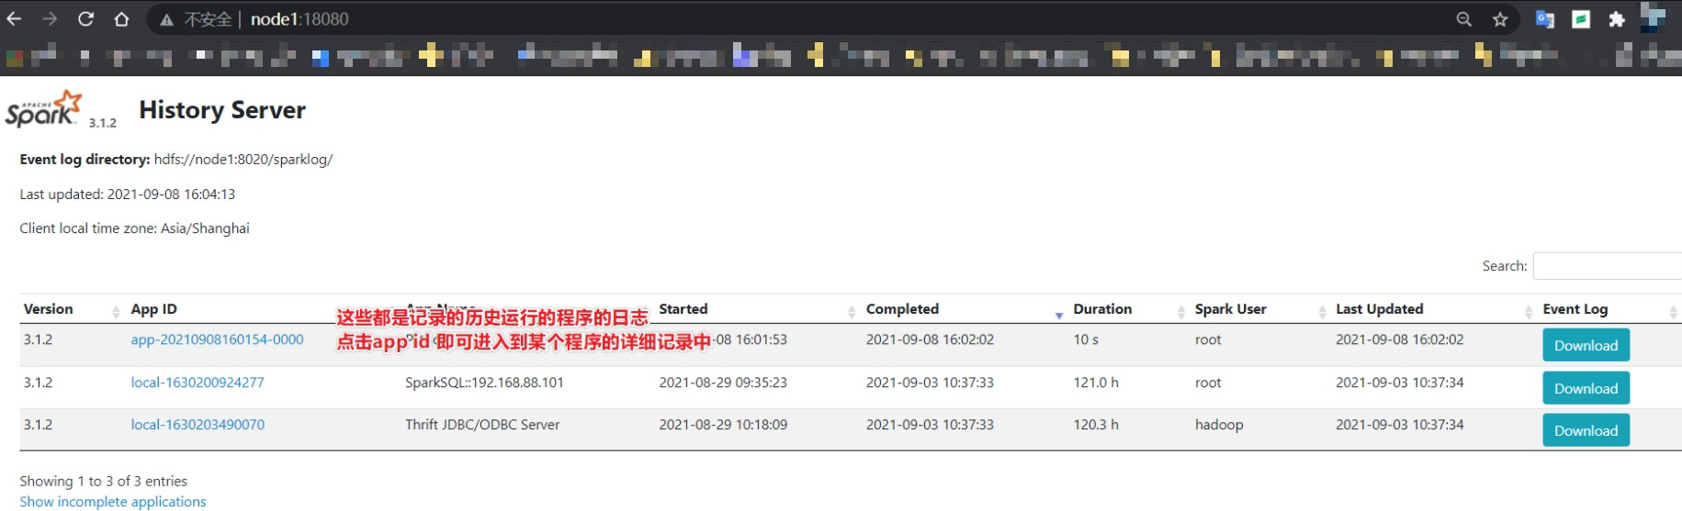
多一句没有，少一句不行，用最短时间，教会最实用的技术！
3.3 测试

Slide 50
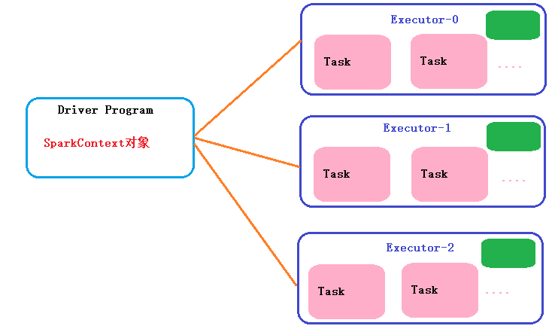
多一句没有，少一句不行，用最短时间，教会最实用的技术！
3.4 Spark 应用架构

Slide 51
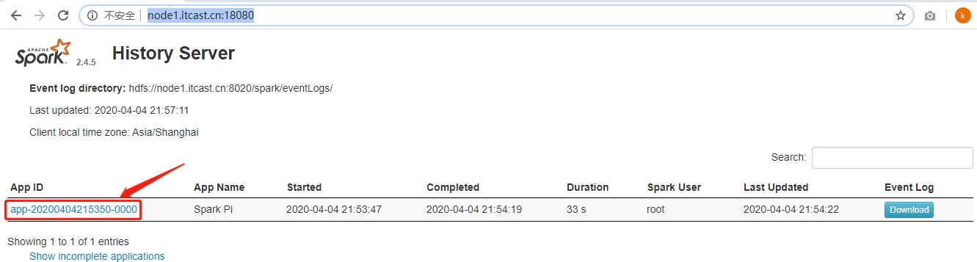
多一句没有，少一句不行，用最短时间，教会最实用的技术！
3.4 Spark 应用架构
登录到Spark HistoryServer历史服务器WEB UI界面，点击刚刚运行圆周率PI程序：

Slide 52
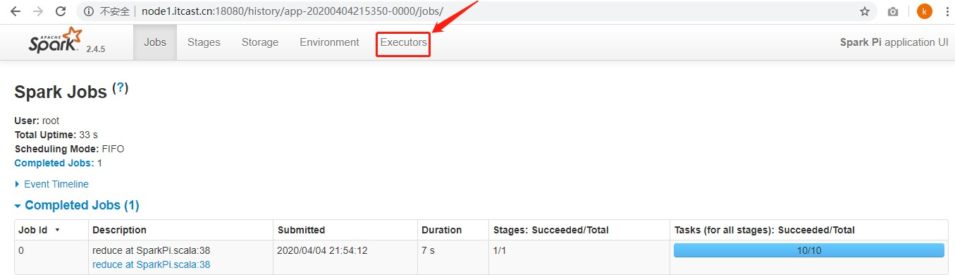
多一句没有，少一句不行，用最短时间，教会最实用的技术！
3.4 Spark 应用架构
查看应用运行状况：

Slide 53
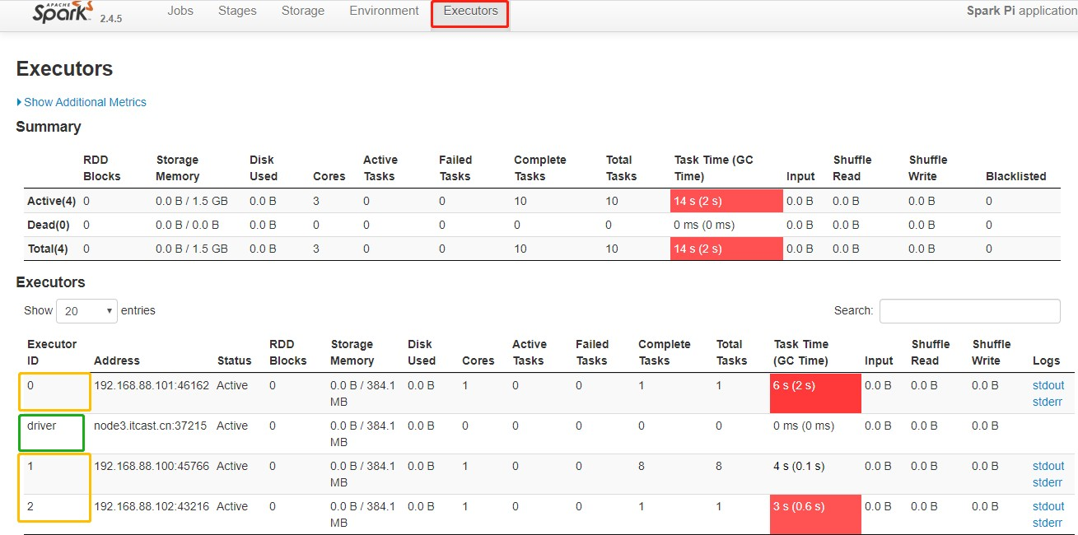
多一句没有，少一句不行，用最短时间，教会最实用的技术！
3.4 Spark 应用架构
切换到【Executors】Tab页面：
从图中可以看到Spark Application运行到集群上时，由两部分组成：Driver Program和Executors。

Slide 54

多一句没有，少一句不行，用最短时间，教会最实用的技术！
3.4 Spark 应用架构
从图中可以看到Spark Application运行到集群上时，由两部分组成：Driver Program和Executors。 第一、Driver Program
■ 相当于AppMaster，整个应用管理者，负责应用中所有Job的调度执行;
■ 运行JVM Process，运行程序的MAIN函数，必须创建SparkContext上下文对象；
■ 一个SparkApplication仅有一个； 第二、Executors
■ 相当于一个线程池，运行JVM Process，其中有很多线程，每个线程运行一个Task任务，一个Task任务运行需要1 Core CPU，所 有可以认为Executor中线程数就等于CPU Core核数；
■ 一个Spark Application可以有多个，可以设置个数和资源信息；

Slide 55
多一句没有，少一句不行，用最短时间，教会最实用的技术！
3.4 Spark 应用架构
用户程序从最开始的提交到最终的计算执行，需要经历以下几个阶段：
1）、用户程序创建 SparkContext 时，新创建的 SparkContext 实例会连接到 ClusterManager。 Cluster Manager 会根据用户 提交时设置的 CPU 和内存等信息为本次提交分配计算资源，启动 Executor。
2）、Driver会将用户程序划分为不同的执行阶段Stage，每个执行阶段Stage由一组完全相同Task组成，这些Task分别作用于待处 理数据的不同分区。在阶段划分完成和Task创建后， Driver会向Executor发送 Task；
3）、Executor在接收到Task后，会下载Task的运行时依赖，在准备好Task的执行环境后，会开始执行Task，并且将Task的运行状态 汇报给Driver；
4）、Driver会根据收到的Task的运行状态来处理不同的状态更新。 Task分为两种：一种是Shuffle Map Task，它实现数据的重新 洗牌，洗牌的结果保存到Executor 所在节点的文件系统中；另外一种是Result Task，它负责生成结果数据；
5）、Driver 会不断地调用Task，将Task发送到Executor执行，在所有的Task 都正确执行或者超过执行次数的限制仍然没有执行成 功时停止；

Slide 56
多一句没有，少一句不行，用最短时间，教会最实用的技术！
3.4 Spark程序运行层次结构
在前面我们接触到了不少的监控页面,有4040,有8080,有18080,它们有何区别吗?
4040: 是一个运行的Application在运行的过程中临时绑定的端口,用以查看当前任务的状态.4040被占用会顺延到4041.4042等
4040是一个临时端口,当前程序运行完成后, 4040就会被注销哦
8080: 默认是StandAlone下, Master角色(进程)的WEB端口,用以查看当前Master(集群)的状态
18080: 默认是历史服务器的端口, 由于每个程序运行完成后,4040端口就被注销了. 在以后想回看某个程序的运行状态就可以通过历史 服务器查看,历史服务器长期稳定运行,可供随时查看被记录的程序的运行过程.

Slide 57
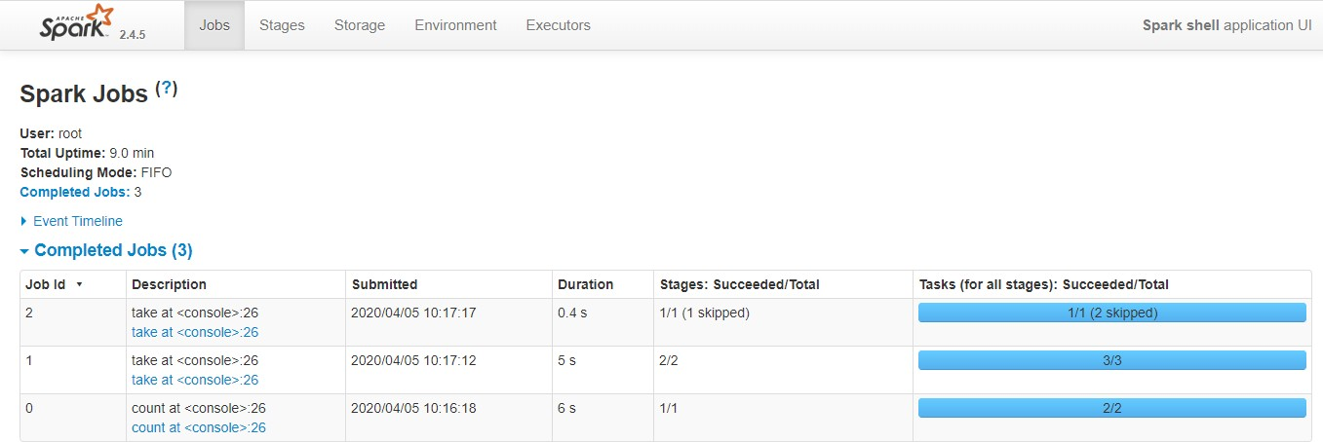
多一句没有，少一句不行，用最短时间，教会最实用的技术！
3.4 Spark程序运行层次结构
运行起来一个Spark Application, 然后打开其4040端口,并查看：
/export/server/spark/bin/spark-shell --master spark://node1.itcast.cn:7077
在node1运行pyspark-shell，WEB UI监控页面地址：http://node1:4040

Slide 58
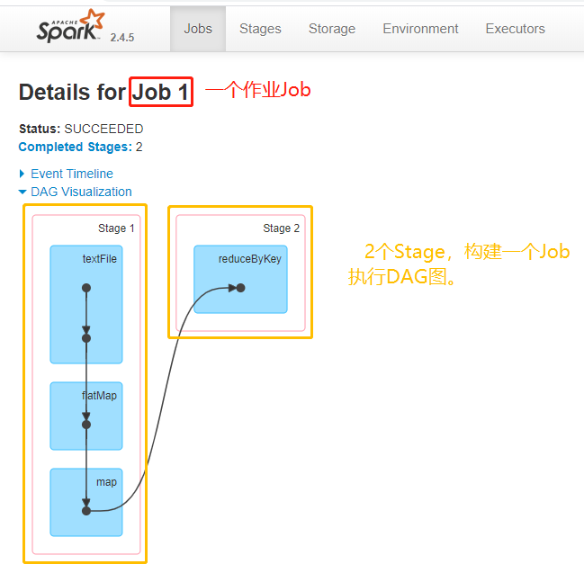
多一句没有，少一句不行，用最短时间，教会最实用的技术！
3.4 Spark程序运行层次结构
可以发现在一个Spark Application中，包含多个Job，每个Job有多个Stage组成，每个Job执行按照DAG图进行的。
其中每个Stage中包含多个Task任务，每个Task以线程Thread方式执行，需要1Core CPU。

Slide 59
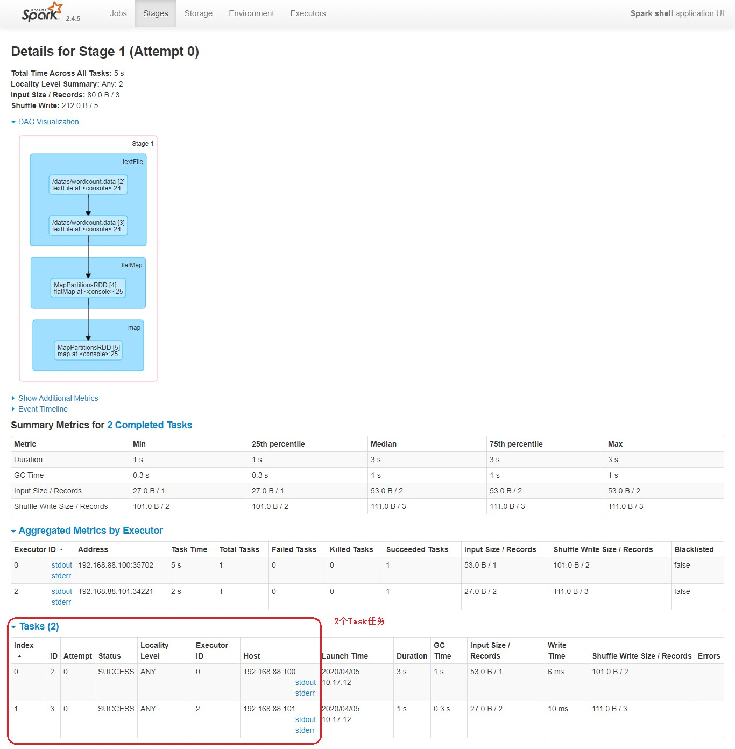
多一句没有，少一句不行，用最短时间，教会最实用的技术！
3.4 Spark程序运行层次结构
Spark Application程序运行时三个核心概念：Job、Stage、 Task，说明如下：
Job：由多个 Task 的并行计算部分，一般 Spark 中的 action 操作（如 save、collect，后面进一步说明），会 生成一个 Job。
Stage：Job 的组成单位，一个 Job 会切分成多个 Stage
，Stage 彼此之间相互依赖顺序执行，而每个 Stage 是多 个 Task 的集合，类似 map 和 reduce stage。
Task：被分配到各个 Executor 的单位工作内容，它是
Spark 中的最小执行单位，一般来说有多少个 Paritition
（物理层面的概念，即分支可以理解为将数据划分成不同 部分并行处理），就会有多少个 Task，每个 Task 只会处 理单一分支上的数据。

Slide 60
多一句没有，少一句不行，用最短时间，教会最实用的技术！
StandAlone的原理?
Master和Worker角色以独立进程的形式存在,并组成Spark运行时环境(集群)
总结
Spark角色在StandAlone中的分布？
Master角色:Master进程, Worker角色:Worker进程, Driver角色和Executor角色:
以线程运行在Worker中
Standalone如何提交Spark应用？
bin/spark-submit --master spark://server:7077

Slide 61
多一句没有，少一句不行，用最短时间，教会最实用的技术！
4040\8080\18080分别是什么?
4040是单个程序运行的时候绑定的端口可供查看本任务运行情况
总结
Job\State\Task的关系?
一个Spark程序会被分成多个子任务(Job)运行, 每一个Job会分成多个State(阶段)来 运行, 每一个State内会分出来多个Task(线程)来执行具体任务

Slide 62
环境搭建-Standalone HA
第四章

Slide 63
目录
Contents
4.1 StandAlone HA 运行原理
4.2 高可用HA StandAlone集群搭建
4.3 测试运行

Slide 64
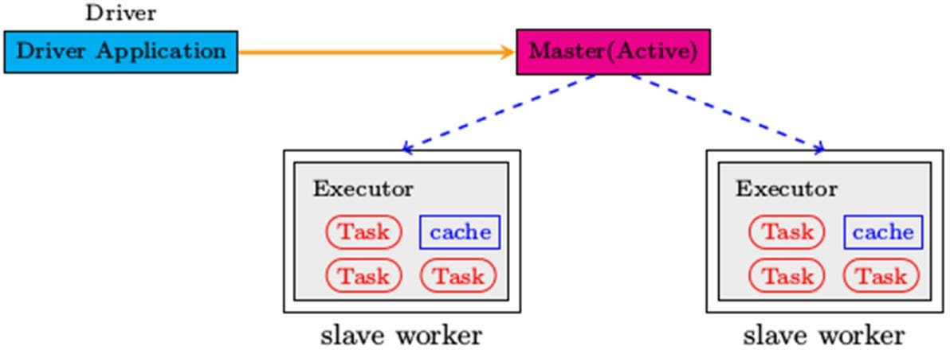
多一句没有，少一句不行，用最短时间，教会最实用的技术！
导论
Spark Standalone集群是Master-Slaves架构的集群模式，和大部分的Master-Slaves结构集群一样，存在着Master
单点故障（SPOF）的问题。

Slide 65
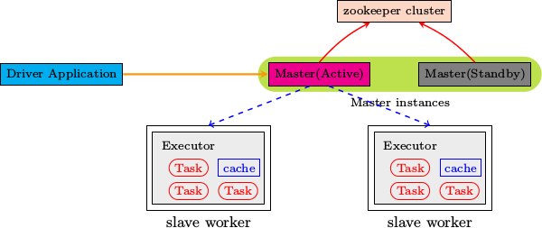
多一句没有，少一句不行，用最短时间，教会最实用的技术！
4.1 高可用HA
如何解决这个单点故障的问题，Spark提供了两种方案：
1.基于文件系统的单点恢复(Single-Node Recovery with Local File System)--只能用于开发或测试环境。 2.基于zookeeper的Standby Masters(Standby Masters with ZooKeeper)--可以用于生产环境。
ZooKeeper提供了一个Leader Election机制，利用这个机制可以保证虽然集群存在多个Master，但是只有一个是Active
的，其他的都是Standby。当Active的Master出现故障时，另外的一个Standby Master会被选举出来。由于集群的信息
，包括Worker， Driver和Application的信息都已经持久化到文件系统，因此在切换的过程中只会影响新Job的提交，对 于正在进行的Job没有任何的影响。加入ZooKeeper的集群整体架构如下图所示。

Slide 66
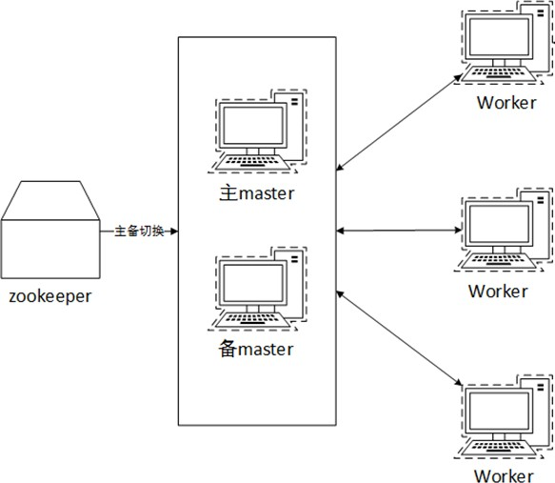
多一句没有，少一句不行，用最短时间，教会最实用的技术！
4.2 基于Zookeeper实现HA
官方文档：http://spark.apache.org/docs/3.1.2/spark-standalone.html#standby-masters-with-zookeeper

Slide 67
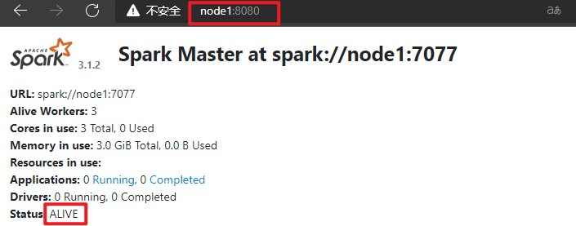
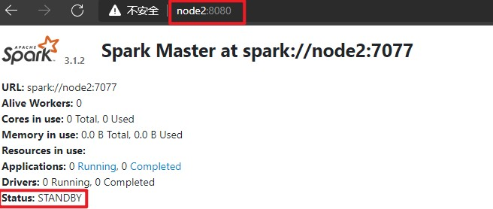
多一句没有，少一句不行，用最短时间，教会最实用的技术！
4.2 基于Zookeeper实现HA
此时大家可以直接参考部署文档<<spark部署文档.doc>> 中的HA构造方案
查看WebUI
□ http://node1:8080/
□ http://node2:8080/
默认情况下，先启动Master就为Active Master，如下截图所示：
如果将node1的Master进程Kill掉，node2的Master在1Min-2Min左右会接替node1的Master作用。 也就是在执行过程中，使用jps 查看Active Master进程ID，将其kill，观察Master是否自动切换与应用运行完成结束。（需要等待1-2min）

Slide 68
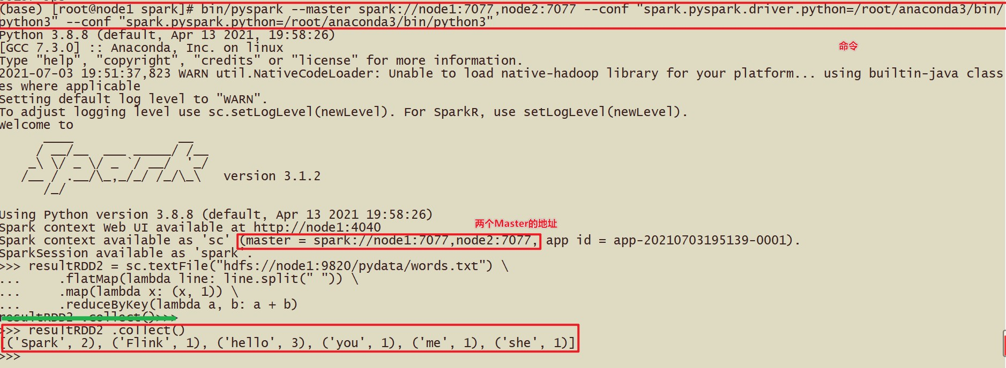
多一句没有，少一句不行，用最短时间，教会最实用的技术！
测试运行
Wordcount测试
resultRDD = sc.textFile("hdfs://node1:8020/pydata/words.txt") \
.flatMap(lambda line: line.split(" ")) \
.map(lambda x: (x, 1)) \
.reduceByKey(lambda a, b: a + b) resultRDD .collect()
停止集群：/export/server/spark/sbin/stop-all.sh
高级软件人才培训专家

Slide 69
多一句没有，少一句不行，用最短时间，教会最实用的技术！
4.3 测试运行
4.3.2 关闭Master验证HA
关闭活跃的Master进程, 等待30秒左右 查看standby是否接管集群.

Slide 70
多一句没有，少一句不行，用最短时间，教会最实用的技术！
StandAlone HA的原理
基于Zookeeper做状态的维护, 开启多个Master进程, 一个作为活跃,其它的作为备 份,当活跃进程宕机,备份Master进行接管.
总结
为什么需要Zookeeper?
分布式进程是分布在多个服务器上的, 状态之间的同步需要协调,比如谁是master,谁 是worker.谁成了master后要通知worker等, 这些需要中心化协调器Zookeeper来 进行状态统一协调

Slide 71
环境搭建-Spark on YARN
重点掌握
第五章

Slide 72
目录
Contents
5.1 SparkOnYarn本质
5.2 配置spark on yarn环境
5.3 部署模式DeployMode
5.4 Spark On Yarn两种模式总结
5.5 扩展阅读：两种模式详细流程

Slide 73
多一句没有，少一句不行，用最短时间，教会最实用的技术！
引言
按照前面环境部署中所学习的, 如果我们想要一个稳定的生产Spark环境, 那么最优的选择就是构建:HA StandAlone集 群.
不过在企业中, 服务器的资源总是紧张的, 许多企业不管做什么业务,都基本上会有Hadoop集群. 也就是会有YARN集群.
对于企业来说,在已有YARN集群的前提下在单独准备Spark StandAlone集群,对资源的利用就不高. 所以, 在企业中,多 数场景下,会将Spark运行到YARN集群中.
YARN本身是一个资源调度框架, 负责对运行在内部的计算框架进行资源调度管理. 作为典型的计算框架, Spark本身也是直接运行在YARN中, 并接受YARN的调度的.
所以, 对于Spark On YARN, 无需部署Spark集群, 只要找一台服务器, 充当Spark的客户端, 即可提交任务到YARN集群 中运行.

Slide 74
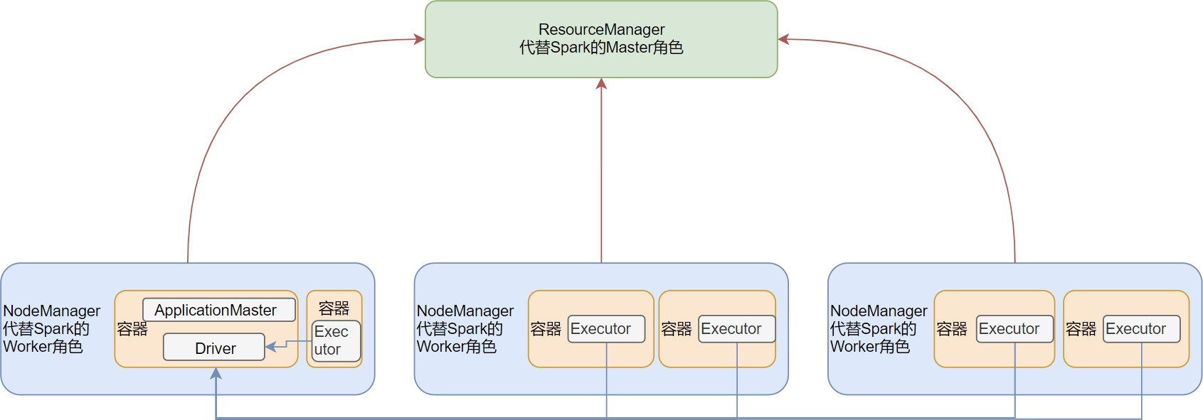
多一句没有，少一句不行，用最短时间，教会最实用的技术！
5.1 SparkOnYarn本质
Spark On Yarn的本质?
Master角色由YARN的ResourceManager担任. Worker角色由YARN的NodeManager担任.
Driver角色运行在YARN容器内 或 提交任务的客户端进程 真正干活的Executor运行在YARN提供的容器内
Spark On Yarn需要啥?
需要Yarn集群:已经安装了
需要Spark客户端工具, 比如spark-submit, 可以将Spark程序提交到YARN中
需要被提交的代码程序:，如spark/examples/src/main/python/pi.py此示例程序,或我们后续自己开发的Spark任务
中

Slide 75
多一句没有，少一句不行，用最短时间，教会最实用的技术！
5.2 配置spark on yarn环境
此部分直接参考<<spark部署文档.doc>> 即可

Slide 76
多一句没有，少一句不行，用最短时间，教会最实用的技术！
5.3 部署模式DeployMode
Spark On YARN是有两种运行模式的,一种是Cluster模式一种是Client模式.
这两种模式的区别就是Driver运行的位置.
Cluster模式即:Driver运行在YARN容器内部, 和ApplicationMaster在同一个容器内
Client模式即:Driver运行在客户端进程中, 比如Driver运行在spark-submit程序的进程中

Slide 77
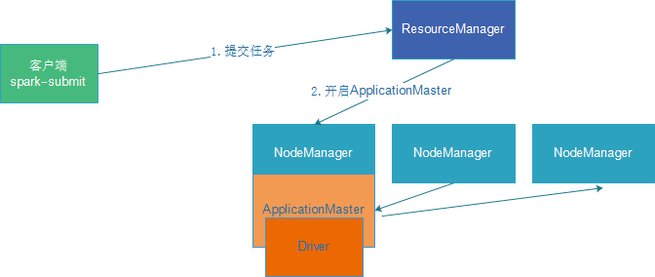
多一句没有，少一句不行，用最短时间，教会最实用的技术！
部署模式DeployMode
Cluster模式
如图, 此为Cluster模式
Driver运行在容器内部

Slide 78


多一句没有，少一句不行，用最短时间，教会最实用的技术！
5.3 部署模式DeployMode
5.3.2 Client模式
如图, 此为Client模式
Driver运行在客户端程序进程中(以spark-submit为例)

Slide 79
多一句没有，少一句不行，用最短时间，教会最实用的技术！
5.3 部署模式DeployMode
5.3.3 两种模式的区别
第五章 环境搭建-Spark on YARN
 | Cluster模式 | Client模式
Driver运行位置 | YARN容器内 | 客户端进程内
通讯效率 | 高 | 低于Cluster模式
日志查看 | 日志输出在容器内, 查看不方便 | 日志输出在客户端 的标准输出流中,方 便查看
生产可用 | 推荐 | 不推荐
稳定性 | 稳定 | 基于客户端进程,受 到客户端进程影响

Slide 80

多一句没有，少一句不行，用最短时间，教会最实用的技术！
5.3 部署模式DeployMode
5.3.4 client 模式测试
假设运行圆周率PI程序，采用client模式，命令如下：
SPARK_HOME=/export/server/spark
${SPARK_HOME}/bin/spark-submit \
--master yarn \
--deploy-mode client \
--driver-memory 512m \
--executor-memory 512m \
--num-executors 1 \
--total-executor-cores 2 \
${SPARK_HOME}/examples/src/main/python/pi.py \ 10
日志跟随客户端的标准输出流进行输出

Slide 81

多一句没有，少一句不行，用最短时间，教会最实用的技术！
5.3 部署模式DeployMode
5.3.5 cluster 模式测试
假设运行圆周率PI程序，采用cluster模式，命令如下：
SPARK_HOME=/export/server/spark
${SPARK_HOME}/bin/spark-submit \
--master yarn \
--deploy-mode cluster \
--driver-memory 512m \
--executor-memory 512m \
--num-executors 1 \
--total-executor-cores 2 \
--conf "spark.pyspark.driver.python=/root/anaconda3/bin/python3" \
--conf "spark.pyspark.python=/root/anaconda3/bin/python3" \
${SPARK_HOME}/examples/src/main/python/pi.py \ 10

Slide 82
多一句没有，少一句不行，用最短时间，教会最实用的技术！
5.4 Spark On Yarn两种模式总结
Client模式和Cluster模式最最本质的区别是：Driver程序运行在哪里。
Client模式：学习测试时使用，生产不推荐(要用也可以,性能略低,稳定性略低) 1.Driver运行在Client上,和集群的通信成本高
2.Driver输出结果会在客户端显示
Cluster模式：生产环境中使用该模式
Driver程序在YARN集群中，和集群的通信成本低
Driver输出结果不能在客户端显示
该模式下Driver运行ApplicattionMaster这个节点上,由Yarn管理，如果出现问题，yarn会重启 ApplicattionMaster(Driver)

Slide 83

多一句没有，少一句不行，用最短时间，教会最实用的技术！
5.5 扩展阅读：两种模式详细流程
在YARN Client模式下，Driver在任务提交的本地机器上运行，示意图如下：

Slide 84
多一句没有，少一句不行，用最短时间，教会最实用的技术！
5.5 扩展阅读：两种模式详细流程
具体流程步骤如下：
、Driver在任务提交的本地机器上运行，Driver启动后会和ResourceManager通讯申请启动ApplicationMaster
；
、随后ResourceManager分配Container，在合适的NodeManager上启动ApplicationMaster，此时的 ApplicationMaster的功能相当于一个ExecutorLaucher，只负责向ResourceManager申请Executor内存； 3）、ResourceManager接到ApplicationMaster的资源申请后会分配Container，然后ApplicationMaster在资源分
配指定的NodeManager上启动Executor进程；
4）、Executor进程启动后会向Driver反向注册，Executor全部注册完成后Driver开始执行main函数； 5）、之后执行到Action算子时，触发一个Job，并根据宽依赖开始划分Stage，每个Stage生成对应的TaskSet，之后 将Task分发到各个Executor上执行。

Slide 85

多一句没有，少一句不行，用最短时间，教会最实用的技术！
5.5 扩展阅读：两种模式详细流程
在YARN Cluster模式下，Driver运行在NodeManager Contanier中，此时Driver与AppMaster合为一体，示意图如 下：

Slide 86
多一句没有，少一句不行，用最短时间，教会最实用的技术！
5.5 扩展阅读：两种模式详细流程
具体流程步骤如下：
、任务提交后会和ResourceManager通讯申请启动ApplicationMaster;
、随后ResourceManager分配Container，在合适的NodeManager上启动ApplicationMaster，此时的 ApplicationMaster就是Driver；
、Driver启动后向ResourceManager申请Executor内存，ResourceManager接到ApplicationMaster的资源申请 后会分配Container,然后在合适的NodeManager上启动Executor进程;
、Executor进程启动后会向Driver反向注册;
、Executor全部注册完成后Driver开始执行main函数，之后执行到Action算子时，触发一个job，并根据宽依赖开 始划分stage，每个stage生成对应的taskSet，之后将task分发到各个Executor上执行;

Slide 87
多一句没有，少一句不行，用最短时间，教会最实用的技术！
SparkOnYarn本质？
Master由ResourceManager代替
总结
Worker由NodeManager代替
Driver可以运行在容器内(Cluster模式)或客户端进程中(Client模式)
Executor全部运行在YARN提供的容器内
Why Spark On YARN?
提高资源利用率, 在已有YARN的场景下让Spark收到YARN的调度可以更好的管控 资源提高利用率并方便管理

Slide 88
PySpark库
第六章

Slide 89
目录
Contents
6.1 框架 VS 类库
6.1 什么是PySpark(类库)
6.3 安装

Slide 90

多一句没有，少一句不行，用最短时间，教会最实用的技术！
6.1 框架 VS 类库

Slide 91

多一句没有，少一句不行，用最短时间，教会最实用的技术！
6.2 什么是PySpark
我们前面使用过bin/pyspark 程序, 要注意, 这个只是一个应用程序, 提供一个Python解释器执行环境来运行Spark任务 我们现在说的PySpark, 指的是Python的运行类库, 是可以在Python代码中:import pyspark
PySpark 是Spark官方提供的一个Python类库, 内置了完全的Spark API, 可以通过PySpark类库来编写Spark应用程序, 并将其提交到Spark集群中运行.
下图是,PySpark类库和标准Spark框架的简单对比

Slide 92

多一句没有，少一句不行，用最短时间，教会最实用的技术！
6.3 Anaconda的安装
Anaconda是Python语言的一个发行版.
内置了非常多的数据科学相关的Python类库, 同时可以提供虚拟环境来供不同的程序使用.
本次课程基于Anaconda3来获得Python运行环境. Anaconda的安装参考<<spark部署文档.doc>>

Slide 93
多一句没有，少一句不行，用最短时间，教会最实用的技术！
6.4 PySpark安装
PySpark是Python标准类库, 可以通过Python自带的pip程序进行安装 或者Anaconda的库安装(conda)
在合适的虚拟环境下(课程使用pyspark这个虚拟环境), 执行如下命令即可安装: pip install pyspark -i https://pypi.tuna.tsinghua.edu.cn/simple
或者
conda install pyspark
推荐使用pip

Slide 94
多一句没有，少一句不行，用最短时间，教会最实用的技术！
PySpark是什么?和bin/pyspark 程序有何区别?
PySpark是一个Python的类库, 提供Spark的操作API
总结
bin/pyspark 是一个交互式的程序,可以提供交互式编程并执行Spark计算
本课程的Python运行环境由什么来提供?
由Anaconda提供,并使用虚拟环境, 环境名称叫做: pyspark

Slide 95
第七章 本机开发环境搭建

Slide 96
目录
Contents
7.1 本机PySpark环境配置
7.2 PyCharm配置Python解释器
7.3 应用入口：SparkContext
7.4 代码实战
7.5 代码结果解析
7.6 从HDFS读取数据
7.7 提交代码到集群执行

Slide 97

多一句没有，少一句不行，用最短时间，教会最实用的技术！
7.1 本机PySpark环境配置
Hadoop DDL(Windows系统) mac系统可以 忽略
将课程资料中提供的: hadoop-3.3.0 文件件, 复制到一个地方, 比如E:\softs\hadoop-3.0.0
将文件夹内bin内的hadoop.dll复制到: C:\Windows\System32里面去
配置HADOOP_HOME环境变量指向 hadoop-3.3.0文件夹的路径, 如下
图:
配置这些的原因是:
hadoop设计用于linux运行, 我们写spark的时候 在windows上开发 不可避免的会用到部分hadoop功能
为了避免在windows上报错, 我们给windows打补丁.

Slide 98

多一句没有，少一句不行，用最短时间，教会最实用的技术！
7.1 本机PySpark环境配置
Anaconda和PySpark安装
前面我们在部署Spark的时候, 在Linux系统上配置了Anaconda的Python环境, 供Spark集群使用.
现在, 如果我们要在个人电脑上开发Python Spark程序, 也需要配置Python(Anaconda)和PySpark库 在Windows上安装Anaconda 参见:<<spark环境部署.doc>>
安装PySpark库:
pip install pyhive pyspark jieba -i https://pypi.tuna.tsinghua.edu.cn/simple

Slide 99

多一句没有，少一句不行，用最短时间，教会最实用的技术！
7.2 PyCharm配置Python解释器 配置本地解释器
创建PythonProject工程需要设置Python解析器 ,然后点击创建即可

Slide 100


多一句没有，少一句不行，用最短时间，教会最实用的技术！
7.2 PyCharm配置Python解释器 配置本地解释器
如果没有找到conda虚拟环境的解释器,可以:

Slide 101
多一句没有，少一句不行，用最短时间，教会最实用的技术！
7.2 PyCharm配置Python解释器 配置远程SSH Linux解释器
刚刚,配置了本地的Python(基于conda虚拟环境)的解释器, 现在我们来配置Linux远程的解释器. PySpark支持在Windows上执行,但是会有性能问题以及一些小bug, 在Linux上执行是完美和高效的. 所以, 我们也可以配置好Linux上的远程解释器, 来运行Python Spark代码.

Slide 102


多一句没有，少一句不行，用最短时间，教会最实用的技术！
7.2 PyCharm配置Python解释器 配置远程SSH Linux解释器
1) 设置远程SSH python pySpark 环境

Slide 103


多一句没有，少一句不行，用最短时间，教会最实用的技术！
7.2 PyCharm配置Python解释器 配置远程SSH Linux解释器
2) 添加新的远程连接

Slide 104


多一句没有，少一句不行，用最短时间，教会最实用的技术！
7.2 PyCharm配置Python解释器 配置远程SSH Linux解释器
3) 设置虚拟机Python环境路径

Slide 105

多一句没有，少一句不行，用最短时间，教会最实用的技术！
7.3 应用入口：SparkContext
Spark Application程序入口为：SparkContext，任何一个应用首先需要构建SparkContext对象，如下两步构建：
第一步、创建SparkConf对象
设置Spark Application基本信息，比如应用的名称AppName和应用运行Master
第二步、基于SparkConf对象，创建SparkContext对象
文档：http://spark.apache.org/docs/3.1.2/rdd-programming-guide.html

Slide 106
多一句没有，少一句不行，用最短时间，教会最实用的技术！
6.4 WordCount代码实战
本地准备文件word.txt hello you Spark Flink hello me hello she Spark
PySpark代码
from pyspark import SparkContext, SparkConf import os
# 这里可以选择本地PySpark环境执行Spark代码，也可以使用虚拟机中PySpark环境，通过os可以配置
os.environ['SPARK_HOME'] = '/export/servers/spark'
# PYSPARK_PYTHON = "/root/anaconda3/envs/pyspark_env/bin/python" # 当存在多个版本时，不指定很可能会导致出错
# os.environ["PYSPARK_PYTHON"] = PYSPARK_PYTHON
# os.environ["PYSPARK_DRIVER_PYTHON"] = PYSPARK_PYTHON
if name == ' main ':
print('PySpark First Program')
# TODO: 当应用运行在集群上的时候，MAIN函数就是Driver Program，必须创建SparkContext对象 # 创建SparkConf对象，设置应用的配置信息，比如应用名称和应用运行模式
conf = SparkConf().setAppName("miniProject").setMaster("local[*]")
# TODO: 构建SparkContext上下文实例对象，读取数据和调度Job执行
sc = SparkContext(conf=conf)
# 第一步、读取本地数据封装到RDD集合，认为列表List
wordsRDD = sc.textFile("file:///export/pyfolder1/pyspark-chapter01_3.8/data/word.txt") # 第二步、处理数据调用RDD中函数，认为调用列表中的函数
# a. 每行数据分割为单词
flatMapRDD = wordsRDD.flatMap(lambda line: line.split(" ")) # b. 转换为二元组，表示每个单词出现一次
mapRDD = flatMapRDD.map(lambda x: (x, 1))
# c. 按照Key分组聚合
resultRDD = mapRDD.reduceByKey(lambda a, b: a + b) # 第三步、输出数据
res_rdd_col2 = resultRDD.collect()
# 输出到控制台
for line in res_rdd_col2:
print(line)
# 输出到本地文件中
resultRDD.saveAsTextFile("file:///export/pyfolder1/pyspark-chapter01_3.8/data/output1/") print('停止 PySpark SparkSession 对象')
# 关闭SparkContext sc.stop()
这里大家主要学习如何构建SparkContext对象
WordCount API在RDD阶段会详解

Slide 107

多一句没有，少一句不行，用最短时间，教会最实用的技术！
7.4 WordCount代码实战
原理分析

Slide 108
多一句没有，少一句不行，用最短时间，教会最实用的技术！
6.4 WordCount代码实战
切换到远程SSH 解释器执行(在Linux系统上执行)
要注意, 远程解释器,本质上是在服务器上执行, 那么读取的文件,也应该是服务器上的文件路径.

Slide 109

多一句没有，少一句不行，用最短时间，教会最实用的技术！
6.5 代码结果解析
执行结果如下：

Slide 110


多一句没有，少一句不行，用最短时间，教会最实用的技术！
6.6 从HDFS读取数据
上传数据到HDFS中：
hdfs dfs -put word.txt /input/words.txt hdfs dfs -ls /input
需要调整的代码：
# 第一步、读取本地数据 封装到RDD集合，认为列表List wordsRDD = sc.textFile("hdfs://node1:8020/pydata/")
# 输出到本地文件中 resultRDD.saveAsTextFile("hdfs://node1:8020/pydata/output1/") print('停止 PySpark SparkSession 对象')
hdfs dfs -cat /output/output1/*

Slide 111
多一句没有，少一句不行，用最短时间，教会最实用的技术！
6.7 提交代码到集群执行
现在将代码提交到YARN集群进行测试. 提交集群对代码:
setMaster部分进行删除
因为提交到集群可以通过客户端工具的参数指定master, 比如spark-submit工具.
所以,我们不在代码中固定master的设置, 不然客户端工具参数无效, 代码的优先级是最高的.

Slide 112


多一句没有，少一句不行，用最短时间，教会最实用的技术！
6.7 提交代码到集群执行
PySpark程序将Python代码以及数据部分上传到centos集群node1机器上，执行spark-submit就可以执行该任务
。
bin/spark-submit --master local[2] --name wordcount01 /export/pyfolder1/pyspark-
chapter01_3.8/main/_03FirstPySparkSubmit.py file:///export/pyfolder1/pyspark- chapter01_3.8/data/word.txt
结果如下：

Slide 113


多一句没有，少一句不行，用最短时间，教会最实用的技术！
6.7 提交代码到集群执行
截图如下：
上述的4040随着SparkContext停止就不能访问，但是由于spark配置的时候使用了历史日志服务器，因此可以通过
http://192.168.88.161:18080/访问spark的historyserver观看任务执行情况：

Slide 114
多一句没有，少一句不行，用最短时间，教会最实用的技术！
Python语言开发Spark程序步骤？
主要是获取SparkContext对象,基于SparkContext对象作为执行环境入口
总结
如何提交Spark应用？
将程序代码上传到服务器上, 通过spark-submit客户端工具进行提交

Slide 115
第八章 分布式代码执行分析

Slide 116
目录
Contents
8.1 Spark集群角色回顾(YARN)
8.2 分布式代码执行分析
8.3 Python On Spark 执行原理

Slide 117

多一句没有，少一句不行，用最短时间，教会最实用的技术！
8.1 Spark 集群角色回顾(以YARN为例)
当Spark Application运行在集群上时，主要有四个部分组成， 如下示意图：
、Master(ResourceManager)：集群大管家, 整个 集群的资源管理和分配
、Worker(NodeManager)：单个机器的管家,负责 在单个服务器上提供运行容器,管理当前机器的资源.
、Driver：单个Spark任务的管理者,管理Executor 的任务执行和任务分解分配, 类似YARN的 ApplicationMaster；
、Executor：具体干活的进程, Spark的工作任务 (Task)都由Executor来负责执行.

Slide 118

多一句没有，少一句不行，用最短时间，教会最实用的技术！
8.2 分布式代码执行分析
Spark Application应用程序运行时，无论client还是cluster部署模式DeployMode，当Driver Program和Executors
启动完成以后，就要开始执行应用程序中MAIN函数的代码，以词频统计WordCount程序为例剖析讲解。

Slide 119

多一句没有，少一句不行，用最短时间，教会最实用的技术！
8.2 分布式代码执行分析
□ 第一、构建SparkContex对象和关闭SparkContext资源，都是在Driver Program中执行，上图中①和③都是，如 下图所示：

Slide 120

多一句没有，少一句不行，用最短时间，教会最实用的技术！
8.2 分布式代码执行分析
□ 第二、上图中②的加载数据【A】、处理数据【B】和输出数据【C】代码，都在Executors上执行，从WEB UI监控 页面可以看到此Job（RDD#action触发一个Job）对应DAG图，如下所示：

Slide 121
多一句没有，少一句不行，用最短时间，教会最实用的技术！
8.2 分布式代码执行分析
所以对于刚刚的WordCount代码,简单分析后得知:
SparkContext对象的构建 以及 Spark程序的退出, 由 Driver 负责执行
具体的数据处理步骤, 由Executor在执行.
其实简单来说就是:
非数据处理的部分由Driver工作
数据处理的部分(干活)由Executor工作
要知道: Executor不仅仅是一个, 视集群规模,Executor的数量可以是很多的.
那么在这里一定要有一个概念: 代码中的数据处理部分,是由非常多的服务器(Executor)执行的. 这也是分布式代码执行的概念.

Slide 122

多一句没有，少一句不行，用最短时间，教会最实用的技术！
8.3 Python On Spark 执行原理
PySpark宗旨是在不破坏Spark已有的运行时架构，在Spark架构外层包装一层Python API，借助Py4j实现Python和 Java的交互，进而实现通过Python编写Spark应用程序，其运行时架构如下图所示。

Slide 123

多一句没有，少一句不行，用最短时间，教会最实用的技术！
8.3 Python On Spark 执行原理

Slide 124

多一句没有，少一句不行，用最短时间，教会最实用的技术！
[扩展阅读]Python的OS模块
os模块的用途很多,主要有2种用途
1. 获取系统的各种环境变量
2. 在代码中临时指定环境变量, 如
import os
os.environ[‘JAVA_HOME’] = /xxx/xxx/xxx
既可以在当前Python代码中临时修改环境变量

Slide 125
多一句没有，少一句不行，用最短时间，教会最实用的技术！
分布式代码执行的重要特征是什么?
代码在集群上运行, 是被分布式运行的.
总结
在Spark中, 非任务处理部分由Driver执行(非RDD代码)
任务处理部分由Executor执行(RDD代码).
Executor的数量可以很多,所以任务的计算是分布式在运行的.
简述PySpark的架构体系
Python On Spark Driver端由JVM执行, Executor端由JVM做命令转发, 底层由
Python解释器进行工作

Slide 126
多一句没有，少一句不行，用最短时间，教会最实用的技术！
今日 作业
1. 在PyCharm中编写完成WordCount案例,并以Local
模式执行成功
2. 将WordCount案例提交到集群中以YARN模式执行

Slide 127


Slide 128
Spark Core

Slide 129
学习目标
Learning Objectives
1.  了解RDD产生背景
2.  掌握RDD的创建
● 掌握RDD的重要算子
● 掌握RDD的缓存和检查点机制
● 熟悉Spark执行的基本原理

Slide 130
目录
Contents
1. 第一章 RDD详解
2. 第二章 RDD 编程入门
3. 第三章 RDD 持久化
第四章 RDD 案例练习
第五章 RDD 共享变量
第六章 Spark 内核调度

Slide 131
RDD详解
第一章

Slide 132
目录
Contents
1.1 为什么需要RDD?
1.2 什么是RDD?
1.3 RDD的5大特性
1.4 WordCount中RDD

Slide 133


多一句没有，少一句不行，用最短时间，教会最实用的技术！

Slide 134
多一句没有，少一句不行，用最短时间，教会最实用的技术！
1.1 为什么需要RDD
分布式计算需要:
分区控制
Shuffle控制
数据存储\序列化\发送
数据计算API
等一系列功能
这些功能, 不能简单的通过Python内置的本地集合对象(如 List\ 字典等)去完成.
我们在分布式框架中, 需要有一个统一的数据抽象对象, 来实现上述分布式计算所需功能.
这个抽象对象, 就是RDD

Slide 135

多一句没有，少一句不行，用最短时间，教会最实用的技术！
1.2 什么是RDD
Spark起源
在Spark开山之作Resilient Distributed Datasets: A Fault-Tolerant Abstraction for In-Memory Cluster Computing这篇paper中（以下简称 RDD Paper），Matei等人提出了RDD这种数据结构，文中开头对RDD的定义 是：

Slide 136

多一句没有，少一句不行，用最短时间，教会最实用的技术！
1.2 什么是RDD
RDD定义
RDD（Resilient Distributed Dataset）叫做弹性分布式数据集，是Spark中最基本的数据抽象，代表一个不可变、可 分区、里面的元素可并行计算的集合。
Dataset：一个数据集合，用于存放数据的。
Distributed：RDD中的数据是分布式存储的，可用于分布式计算。
Resilient：RDD中的数据可以存储在内存中或者磁盘中。

Slide 137


多一句没有，少一句不行，用最短时间，教会最实用的技术！
1.2 什么是RDD
RDD定义
RDD（Resilient Distributed Dataset）弹性分布式数据集，是Spark中最基本的数据抽象，代表一个不可变、可分区、里 面的元素可并行计算的集合。
所有的运算以及操作都建立在 RDD 数据结构的基础之上。
可以认为RDD是分布式的列表List或数组Array，抽象的数据结构，RDD是一个抽象类Abstract Class和泛型Generic Type

Slide 138

多一句没有，少一句不行，用最短时间，教会最实用的技术！
1.3 RDD的五大特性
RDD 数据结构内部有五个特性（摘录RDD 源码）： 前三个特征每个RDD都具备的，后两个特征可选的。

Slide 139




多一句没有，少一句不行，用最短时间，教会最实用的技术！
1.3 RDD的五大特性

Slide 140




多一句没有，少一句不行，用最短时间，教会最实用的技术！
1.3 RDD的五大特性

Slide 141




多一句没有，少一句不行，用最短时间，教会最实用的技术！
1.3 RDD的五大特性

Slide 142

多一句没有，少一句不行，用最短时间，教会最实用的技术！
1.3 RDD的五大特性

Slide 143

多一句没有，少一句不行，用最短时间，教会最实用的技术！
1.3 RDD的五大特性

Slide 144


多一句没有，少一句不行，用最短时间，教会最实用的技术！
1.4 WordCount案例分析

Slide 145

多一句没有，少一句不行，用最短时间，教会最实用的技术！
如何正确理解RDD？
总结
弹性分布式数据集, 分布式计算的实现载体(数据抽象)
RDD五大特点分别是？

Slide 146
RDD 编程入门
第二章

Slide 147
目录
Contents
2.1 程序入口 SparkContext对象
2.2 RDD的创建
2.3 算子
2.4 常用Transformation算子
2.5 常用Action算子
2.6 分区操作算子(Transformation & Action)
2.7 面试题: groupByKey和reduceByKey的区别

Slide 148

多一句没有，少一句不行，用最短时间，教会最实用的技术！
2.1 程序执行入口 SparkContext对象
Spark RDD 编程的程序入口对象是SparkContext对象(不论何种编程语言) 只有构建出SparkContext, 基于它才能执行后续的API调用和计算
本质上, SparkContext对编程来说, 主要功能就是创建第一个RDD出来

Slide 149

多一句没有，少一句不行，用最短时间，教会最实用的技术！
2.2 RDD的创建
RDD的创建主要有2种方式:
通过并行化集合创建 ( 本地对象 转 分布式RDD )
读取外部数据源 ( 读取文件 )

Slide 150



多一句没有，少一句不行，用最短时间，教会最实用的技术！
2.2 RDD的创建

Slide 151

多一句没有，少一句不行，用最短时间，教会最实用的技术！
2.2 RDD的创建

Slide 152




多一句没有，少一句不行，用最短时间，教会最实用的技术！
2.2 RDD的创建

Slide 153

多一句没有，少一句不行，用最短时间，教会最实用的技术！
2.2 RDD的创建

Slide 154

多一句没有，少一句不行，用最短时间，教会最实用的技术！
2.2 RDD的创建

Slide 155


多一句没有，少一句不行，用最短时间，教会最实用的技术！
2.3 RDD 算子

Slide 156



多一句没有，少一句不行，用最短时间，教会最实用的技术！
2.3 RDD 算子

Slide 157



多一句没有，少一句不行，用最短时间，教会最实用的技术！
2.3 RDD 算子

Slide 158


多一句没有，少一句不行，用最短时间，教会最实用的技术！
2.4 常用Transformation算子

Slide 159


多一句没有，少一句不行，用最短时间，教会最实用的技术！
2.4 常用Transformation算子

Slide 160



多一句没有，少一句不行，用最短时间，教会最实用的技术！
2.4 常用Transformation算子

Slide 161





多一句没有，少一句不行，用最短时间，教会最实用的技术！
2.4 常用Transformation算子

Slide 162


多一句没有，少一句不行，用最短时间，教会最实用的技术！
2.4 常用Transformation算子

Slide 163



多一句没有，少一句不行，用最短时间，教会最实用的技术！
2.4 常用Transformation算子

Slide 164


多一句没有，少一句不行，用最短时间，教会最实用的技术！
2.4 常用Transformation算子

Slide 165



多一句没有，少一句不行，用最短时间，教会最实用的技术！
2.4 常用Transformation算子

Slide 166




多一句没有，少一句不行，用最短时间，教会最实用的技术！
2.4 常用Transformation算子

Slide 167




多一句没有，少一句不行，用最短时间，教会最实用的技术！
2.4 常用Transformation算子

Slide 168



多一句没有，少一句不行，用最短时间，教会最实用的技术！
2.4 常用Transformation算子

Slide 169



多一句没有，少一句不行，用最短时间，教会最实用的技术！
2.4 常用Transformation算子

Slide 170



多一句没有，少一句不行，用最短时间，教会最实用的技术！
2.4 常用Transformation算子

Slide 171


多一句没有，少一句不行，用最短时间，教会最实用的技术！
2.4 常用Transformation算子

Slide 172



多一句没有，少一句不行，用最短时间，教会最实用的技术！
2.4 常用Transformation算子

Slide 173

多一句没有，少一句不行，用最短时间，教会最实用的技术！
2.4 常用Transformation算子
{"id":1,"timestamp":"2019-05-08T01:03.00Z","category":"平板电脑","areaName":"北京","money":"1450"}|{"id":2,"timestamp":"2019-05-08T01:01.00Z","category":"手机","areaName":"北京","money":"1450"}|{"id":3,"timestamp":"2019- 05-08T01:03.00Z","category":"手机","areaName":"北京","money":"8412"}
{"id":4,"timestamp":"2019-05-08T05:01.00Z","category":"电脑","areaName":"上海","money":"1513"}|{"id":5,"timestamp":"2019-05-08T01:03.00Z","category":"家电","areaName":"北京","money":"1550"}|{"id":6,"timestamp":"2019-05- 08T01:01.00Z","category":"电脑","areaName":"杭州","money":"1550"}
{"id":7,"timestamp":"2019-05-08T01:03.00Z","category":"电脑","areaName":"北京","money":"5611"}|{"id":8,"timestamp":"2019-05-08T03:01.00Z","category":"家电","areaName":"北京","money":"4410"}|{"id":9,"timestamp":"2019-05- 08T01:03.00Z","category":"家具","areaName":"郑州","money":"1120"}
{"id":10,"timestamp":"2019-05-08T01:01.00Z","category":"家具","areaName":"北京","money":"6661"}|{"id":11,"timestamp":"2019-05-08T05:03.00Z","category":"家具","areaName":"杭州","money":"1230"}|{"id":12,"timestamp":"2019- 05-08T01:01.00Z","category":"书籍","areaName":"北京","money":"5550"}
{"id":13,"timestamp":"2019-05-08T01:03.00Z","category":"书籍","areaName":"北京","money":"5550"}|{"id":14,"timestamp":"2019-05-08T01:01.00Z","category":"电脑","areaName":"北京","money":"1261"}|{"id":15,"timestamp":"2019- 05-08T03:03.00Z","category":"电脑","areaName":"杭州","money":"6660"}
{"id":16,"timestamp":"2019-05-08T01:01.00Z","category":"电脑","areaName":"天津","money":"6660"}|{"id":17,"timestamp":"2019-05-08T01:03.00Z","category":"书籍","areaName":"北京","money":"9000"}|{"id":18,"timestamp":"2019- 05-08T05:01.00Z","category":"书籍","areaName":"北京","money":"1230"}
{"id":19,"timestamp":"2019-05-08T01:03.00Z","category":"电脑","areaName":"杭州","money":"5551"}|{"id":20,"timestamp":"2019-05-08T01:01.00Z","category":"电脑","areaName":"北京","money":"2450"}
{"id":21,"timestamp":"2019-05-08T01:03.00Z","category":"食品","areaName":"北京","money":"5520"}|{"id":22,"timestamp":"2019-05-08T01:01.00Z","category":"食品","areaName":"北京","money":"6650"}
{"id":23,"timestamp":"2019-05-08T01:03.00Z","category":"服饰","areaName":"杭州","money":"1240"}|{"id":24,"timestamp":"2019-05-08T01:01.00Z","category":"食品","areaName":"天津","money":"5600"}
{"id":25,"timestamp":"2019-05-08T01:03.00Z","category":"食品","areaName":"北京","money":"7801"}|{"id":26,"timestamp":"2019-05-08T01:01.00Z","category":"服饰","areaName":"北京","money":"9000"}
{"id":27,"timestamp":"2019-05-08T01:03.00Z","category":"服饰","areaName":"杭州","money":"5600"}|{"id":28,"timestamp":"2019-05-08T01:01.00Z","category":"食品","areaName":"北京","money":"8000"}|{"id":29,"timestamp":"2019- 05-08T02:03.00Z","category":"服饰","areaName":"杭州","money":"7000"}
同时对结果集进行去重, 得到北京售卖的商品类别信息

Slide 174

多一句没有，少一句不行，用最短时间，教会最实用的技术！
2.4 常用Transformation算子

Slide 175




多一句没有，少一句不行，用最短时间，教会最实用的技术！
2.4 常用Transformation算子

Slide 176


多一句没有，少一句不行，用最短时间，教会最实用的技术！
2.5 常用 Action 算子

Slide 177



多一句没有，少一句不行，用最短时间，教会最实用的技术！
2.5 常用 Action 算子

Slide 178




多一句没有，少一句不行，用最短时间，教会最实用的技术！
2.5 常用 Action 算子

Slide 179



多一句没有，少一句不行，用最短时间，教会最实用的技术！
2.5 常用 Action 算子

Slide 180


多一句没有，少一句不行，用最短时间，教会最实用的技术！
2.5 常用 Action 算子

Slide 181


多一句没有，少一句不行，用最短时间，教会最实用的技术！
2.5 常用 Action 算子

Slide 182

多一句没有，少一句不行，用最短时间，教会最实用的技术！
2.5 常用 Action 算子

Slide 183

多一句没有，少一句不行，用最短时间，教会最实用的技术！
2.5 常用 Action 算子

Slide 184

多一句没有，少一句不行，用最短时间，教会最实用的技术！
2.5 常用 Action 算子

Slide 185

多一句没有，少一句不行，用最短时间，教会最实用的技术！
2.5 常用 Action 算子

Slide 186

多一句没有，少一句不行，用最短时间，教会最实用的技术！
2.5 常用 Action 算子

Slide 187

多一句没有，少一句不行，用最短时间，教会最实用的技术！
2.5 常用 Action 算子

Slide 188


多一句没有，少一句不行，用最短时间，教会最实用的技术！
2.5 常用 Action 算子

Slide 189

多一句没有，少一句不行，用最短时间，教会最实用的技术！
2.5 常用 Action 算子

Slide 190

多一句没有，少一句不行，用最短时间，教会最实用的技术！
2.6 分区操作算子

Slide 191


多一句没有，少一句不行，用最短时间，教会最实用的技术！
2.6 分区操作算子

Slide 192


多一句没有，少一句不行，用最短时间，教会最实用的技术！
2.6 分区操作算子

Slide 193

多一句没有，少一句不行，用最短时间，教会最实用的技术！
2.6 分区操作算子

Slide 194




多一句没有，少一句不行，用最短时间，教会最实用的技术！
2.6 分区操作算子

Slide 195



多一句没有，少一句不行，用最短时间，教会最实用的技术！
2.6 分区操作算子

Slide 196



多一句没有，少一句不行，用最短时间，教会最实用的技术！
2.6 分区操作算子

Slide 197

多一句没有，少一句不行，用最短时间，教会最实用的技术！
2.6 分区操作算子

Slide 198

多一句没有，少一句不行，用最短时间，教会最实用的技术！
2.7 面试题: groupByKey和reduceByKey的区别

Slide 199



多一句没有，少一句不行，用最短时间，教会最实用的技术！
2.7 面试题: groupByKey和reduceByKey的区别

Slide 200



多一句没有，少一句不行，用最短时间，教会最实用的技术！
2.7 面试题: groupByKey和reduceByKey的区别

Slide 201
1. RDD创建有哪几种方法？
通过并行化集合的方式(本地集合转分布式集合)
或者读取数据的方式创建(TextFile\WholeTextFile)
2. RDD分区数如何查看？
通过 getNumPartitions API 查看, 返回值Int
总结
Transformation 和 Action的区别?
转换算子的返回值100%是RDD, 而Action算子的返回值100%不是RDD.
转换算子是懒加载的, 只有遇到Action才会执行. Action就是转换算子处理链条的开关.
哪两个Action算子的结果不经过Driver, 直接输出?
foreach 和 saveAsTextFile 直接由Executor执行后输出 不会将结果发送到Driver上去

Slide 202
5. reduceByKey 和 groupByKey的区别?
reduceByKey自带聚合逻辑, groupByKey不带
总结
如果做数据聚合reduceByKey的效率更好, 因为可以先聚合后shuffle再最终聚合, 传输的IO小
6. mapPartitions 和 foreachPartition 的区别?
mapPartitions 带有返回值 foreachPartition不带
7. 对于分区操作有什么要注意的地方?
尽量不要增加分区, 可能破坏内存迭代的计算管道

Slide 203
第三章 RDD的持久化

Slide 204
目录
Contents
3.1 RDD 的数据是过程数据
3.2 RDD 缓存
3.3 RDD CheckPoint

Slide 205


多一句没有，少一句不行，用最短时间，教会最实用的技术！
3.1 RDD 的数据是过程数据

Slide 206


多一句没有，少一句不行，用最短时间，教会最实用的技术！
3.2 RDD 的缓存

Slide 207



多一句没有，少一句不行，用最短时间，教会最实用的技术！
3.2 RDD 的缓存

Slide 208


多一句没有，少一句不行，用最短时间，教会最实用的技术！
3.2 RDD 的缓存

Slide 209

多一句没有，少一句不行，用最短时间，教会最实用的技术！
3.2 RDD 的缓存

Slide 210

多一句没有，少一句不行，用最短时间，教会最实用的技术！
3.3 RDD 的CheckPoint

Slide 211


多一句没有，少一句不行，用最短时间，教会最实用的技术！
3.3 RDD 的CheckPoint

Slide 212


多一句没有，少一句不行，用最短时间，教会最实用的技术！
3.3 RDD 的CheckPoint

Slide 213

多一句没有，少一句不行，用最短时间，教会最实用的技术！
3.3 RDD 的CheckPoint

Slide 214
多一句没有，少一句不行，用最短时间，教会最实用的技术！
1. Cache和Checkpoint区别
Cache是轻量化保存RDD数据, 可存储在内存和硬盘, 是分散存储, 设计上数据是不安全的(保留RDD 血缘关系)
总结
CheckPoint是重量级保存RDD数据, 是集中存储, 只能存储在硬盘(HDFS)上, 设计上是安全的(不保留
RDD血缘关系)
2. Cache 和 CheckPoint的性能对比?
Cache性能更好, 因为是分散存储, 各个Executor并行执行, 效率高, 可以保存到内存中(占内存),更快
CheckPoint比较慢, 因为是集中存储, 涉及到网络IO, 但是存储到HDFS上更加安全(多副本)

Slide 215
第四章 Spark案例练习

Slide 216
目录
Contents
4.1 搜索引擎日志分析
4.2 提交到集群运行
4.3 作业:网站日志分析

Slide 217

多一句没有，少一句不行，用最短时间，教会最实用的技术！
4.1 搜索引擎日志分析案例
http://www.sogou.com/labs/resource/q.php

Slide 218


多一句没有，少一句不行，用最短时间，教会最实用的技术！
4.1 搜索引擎日志分析案例

Slide 219



多一句没有，少一句不行，用最短时间，教会最实用的技术！
4.1 搜索引擎日志分析案例

Slide 220


多一句没有，少一句不行，用最短时间，教会最实用的技术！
4.1 搜索引擎日志分析案例

Slide 221


多一句没有，少一句不行，用最短时间，教会最实用的技术！
4.1 搜索引擎日志分析案例

Slide 222

多一句没有，少一句不行，用最短时间，教会最实用的技术！
4.2 提交到集群运行

Slide 223

多一句没有，少一句不行，用最短时间，教会最实用的技术！
4.2 提交到集群运行

Slide 224

多一句没有，少一句不行，用最短时间，教会最实用的技术！
在新闻类网站中，经常要衡量一条网络新闻的页面访问量，最常见的就是uv和pv，
如果在所有新闻中找到访问最多的前几条新闻，topN是最常见的指标。 在课程资料中有一份数据: apache.log
今日 作业
同学们基于此文件, 完成:
计算当前网站访问的 PV(被访问次数)
当前访问的 UV (访问的用户数)
有哪些IP访问了本网站
哪个页面的访问量最高

Slide 225
多一句没有，少一句不行，用最短时间，教会最实用的技术！
1. 案例中使用的分词库是?
jieba库
2. 为什么要在全部的服务器安装jieba库?
因为YARN是集群运行, Executor可以在所有服务器上执行, 所以每个服务器都需要有jieba库提供支 撑
总结
3. 如何尽量提高任务计算的资源?
计算CPU核心和内存量, 通过--executor-memory 指定executor内存, 通过--executor-cores 指定
executor的核心数
通过--num-executors 指定总executor数量

Slide 226
第五章 共享变量

Slide 227
目录
Contents
5.1 广播变量
5.2 累加器
5.3 综合案例

Slide 228



多一句没有，少一句不行，用最短时间，教会最实用的技术！
5.1 广播变量

Slide 229

多一句没有，少一句不行，用最短时间，教会最实用的技术！
5.1 广播变量

Slide 230


多一句没有，少一句不行，用最短时间，教会最实用的技术！
5.1 广播变量

Slide 231


多一句没有，少一句不行，用最短时间，教会最实用的技术！
5.1 广播变量

Slide 232


多一句没有，少一句不行，用最短时间，教会最实用的技术！
5.1 广播变量

Slide 233

多一句没有，少一句不行，用最短时间，教会最实用的技术！
5.2 累加器

Slide 234

多一句没有，少一句不行，用最短时间，教会最实用的技术！
5.2 累加器

Slide 235

多一句没有，少一句不行，用最短时间，教会最实用的技术！
5.2 累加器

Slide 236



多一句没有，少一句不行，用最短时间，教会最实用的技术！
5.2 累加器

Slide 237


多一句没有，少一句不行，用最短时间，教会最实用的技术！
5.2 累加器

Slide 238

多一句没有，少一句不行，用最短时间，教会最实用的技术！
5.2 累加器

Slide 239

多一句没有，少一句不行，用最短时间，教会最实用的技术！
5.3 综合案例

Slide 240



多一句没有，少一句不行，用最短时间，教会最实用的技术！
5.3 综合案例

Slide 241
多一句没有，少一句不行，用最短时间，教会最实用的技术！
1. 广播变量解决了什么问题?
分布式集合RDD和本地集合进行关联使用的时候, 降低内存占用以及减少网络IO传输, 提高性能.
总结
2. 累加器解决了什么问题?
分布式代码执行中, 进行全局累加

Slide 242
第六章 Spark 内核调度(重点理解)

Slide 243















目录
Contents
6.1 DAG
6.2 DAG的宽窄依赖和阶段划分
6.3 内存迭代计算
6.4 Spark并行度
6.5 Spark任务调度
6.6 拓展 - Spark概念名词大全

Slide 244

多一句没有，少一句不行，用最短时间，教会最实用的技术！
6.1 DAG
Spark的核心是根据RDD来实现的，Spark Scheduler则为Spark核心实现的重要一环，其作用就是任务调度。Spark 的任务调度就是如何组织任务去处理RDD中每个分区的数据，根据RDD的依赖关系构建DAG，基于DAG划分Stage， 将每个Stage中的任务发到指定节点运行。基于Spark的任务调度原理，可以合理规划资源利用，做到尽可能用最少的 资源高效地完成任务计算。
以词频统计WordCount程序为例，DAG图：

Slide 245


多一句没有，少一句不行，用最短时间，教会最实用的技术！
6.1 DAG

Slide 246



多一句没有，少一句不行，用最短时间，教会最实用的技术！
6.1 DAG

Slide 247


多一句没有，少一句不行，用最短时间，教会最实用的技术！
6.1 DAG

Slide 248


多一句没有，少一句不行，用最短时间，教会最实用的技术！
6.1 DAG

Slide 249

多一句没有，少一句不行，用最短时间，教会最实用的技术！
6.1 DAG

Slide 250



多一句没有，少一句不行，用最短时间，教会最实用的技术！
6.2 DAG的宽窄依赖和阶段划分

Slide 251




多一句没有，少一句不行，用最短时间，教会最实用的技术！
6.2 DAG的宽窄依赖和阶段划分

Slide 252




多一句没有，少一句不行，用最短时间，教会最实用的技术！
6.2 DAG的宽窄依赖和阶段划分

Slide 253




多一句没有，少一句不行，用最短时间，教会最实用的技术！
6.2 DAG的宽窄依赖和阶段划分

Slide 254


多一句没有，少一句不行，用最短时间，教会最实用的技术！
6.3 内存迭代计算

Slide 255

多一句没有，少一句不行，用最短时间，教会最实用的技术！
6.3 内存迭代计算

Slide 256

多一句没有，少一句不行，用最短时间，教会最实用的技术！
6.3 内存迭代计算

Slide 257

多一句没有，少一句不行，用最短时间，教会最实用的技术！
6.4 Spark 并行度

Slide 258

多一句没有，少一句不行，用最短时间，教会最实用的技术！
6.4 Spark 并行度

Slide 259

多一句没有，少一句不行，用最短时间，教会最实用的技术！
6.4 Spark 并行度

Slide 260

多一句没有，少一句不行，用最短时间，教会最实用的技术！
6.4 Spark 并行度

Slide 261


多一句没有，少一句不行，用最短时间，教会最实用的技术！
6.4 Spark 并行度

Slide 262




多一句没有，少一句不行，用最短时间，教会最实用的技术！
6.5 Spark的任务调度

Slide 263


多一句没有，少一句不行，用最短时间，教会最实用的技术！
6.5 Spark的任务调度

Slide 264

多一句没有，少一句不行，用最短时间，教会最实用的技术！
6.6 拓展 - Spark运行中的概念名词大全

Slide 265

多一句没有，少一句不行，用最短时间，教会最实用的技术！
6.6 拓展 - Spark运行中的概念名词大全

Slide 266

多一句没有，少一句不行，用最短时间，教会最实用的技术！
6.7 Spark Shuffle
MR Shuffle 回顾
首先回顾MapReduce框架中Shuffle过程，整体流程图如下：

Slide 267

多一句没有，少一句不行，用最短时间，教会最实用的技术！
6.7 Spark Shuffle
简介
Spark在DAG调度阶段会将一个Job划分为多个Stage，上游Stage做map工作，下游Stage做reduce工作，其本质上 还是MapReduce计算框架。Shuffle是连接map和reduce之间的桥梁，它将map的输出对应到reduce输入中，涉及 到序列化反序列化、跨节点网络IO以及磁盘读写IO等。
Spark的Shuffle分为Write和Read两个阶段，分属于两个不同的Stage，前者是Parent Stage的最后一步，后者是
Child Stage的第一步。
高级软件人才培训专家

Slide 268

多一句没有，少一句不行，用最短时间，教会最实用的技术！
6.7 Spark Shuffle
简介
执行Shuffle的主体是Stage中的并发任务，这些任务分ShuffleMapTask和ResultTask两种，ShuffleMapTask要进行
Shuffle，ResultTask负责返回计算结果，一个Job中只有最后的Stage采用ResultTask，其他的均为ShuffleMapTask
。如果要按照map端和reduce端来分析的话，ShuffleMapTask可以即是map端任务，又是reduce端任务，因为
Spark中的Shuffle是可以串行的；ResultTask则只能充当reduce端任务的角色。

Slide 269

多一句没有，少一句不行，用最短时间，教会最实用的技术！
6.7 Spark Shuffle
简介
Spark在1.1以前的版本一直是采用Hash Shuffle的实现的方式，到1.1版本时参考Hadoop MapReduce的实现开始引 入Sort Shuffle，在1.5版本时开始Tungsten钨丝计划，引入UnSafe Shuffle优化内存及CPU的使用，在1.6中将 Tungsten统一到Sort Shuffle中，实现自我感知选择最佳Shuffle方式，到的2.0版本，Hash Shuffle已被删除，所有 Shuffle方式全部统一到Sort Shuffle一个实现中。

Slide 270

多一句没有，少一句不行，用最短时间，教会最实用的技术！
6.7 Spark Shuffle
简介
在Spark的中，负责shuffle过程的执行、计算和处理的组件主要就是ShuffleManager，也即shuffle管理器。ShuffleManager随着 Spark的发展有两种实现的方式，分别为HashShuffleManager和SortShuffleManager，因此spark的Shuffle有Hash Shuffle和Sort Shuffle两种。
在Spark 1.2以前，默认的shuffle计算引擎是HashShuffleManager。该ShuffleManager而HashShuffleManager有着一个非常严重 的弊端，就是会产生大量的中间磁盘文件，进而由大量的磁盘IO操作影响了性能。
因此在Spark 1.2以后的版本中，默认的ShuffleManager改成了SortShuffleManager。SortShuffleManager相较于 HashShuffleManager来说，有了一定的改进。主要就在于，每个Task在进行shuffle操作时，虽然也会产生较多的临时磁盘文件，但 是最后会将所有的临时文件合并(merge)成一个磁盘文件，因此每个Task就只有一个磁盘文件。在下一个stage的shuffle read task拉 取自己的数据时，只要根据索引读取每个磁盘文件中的部分数据即可。

Slide 271

多一句没有，少一句不行，用最短时间，教会最实用的技术！
6.7 Spark Shuffle
Hash Shuffle 了解
Shuffle阶段划分：
shuffle write：mapper阶段，上一个stage得到最后的结果写出 shuffle read ：reduce阶段，下一个stage拉取上一个stage进行合并 1)未经优化的hashShuffleManager：
HashShuffle是根据task的计算结果的key值的hashcode%ReduceTask来决定放入哪一个区分，这样保证相同的数据 一定放入一个分区，Hash Shuffle过程如下：

Slide 272

多一句没有，少一句不行，用最短时间，教会最实用的技术！
6.7 Spark Shuffle Hash Shuffle 了解
根据下游的task决定生成几个文件，先生成缓冲区文件在写入磁盘文件，再将block文件进行合并。 未经优化的shuffle write操作所产生的磁盘文件的数量是极其惊人的。提出如下解决方案
2)经过优化的hashShuffleManager：
在shuffle write过程中，task就不是为下游stage的每个task创建一个磁盘文件了。此时会出现shuffleFileGroup的概 念，每个shuffleFileGroup会对应一批磁盘文件，每一个Group磁盘文件的数量与下游stage的task数量是相同的。

Slide 273
多一句没有，少一句不行，用最短时间，教会最实用的技术！
6.7 Spark Shuffle Hash Shuffle 了解
未经优化：
上游的task数量：m 下游的task数量：n
上游的executor数量：k (m>=k)
总共的磁盘文件：m*n
优化之后的：
上游的task数量：m 下游的task数量：n
上游的executor数量：k (m>=k)
总共的磁盘文件：k*n

Slide 274

多一句没有，少一句不行，用最短时间，教会最实用的技术！
6.7 Spark Shuffle
Sort Shuffle Manager 了解
SortShuffleManager的运行机制主要分成两种，一种是普通运行机制，另一种是bypass运行机制。当shuffle write task的数量小于等于spark.shuffle.sort.bypassMergeThreshold参数的值时(默认为200)，就会启用bypass机制。

Slide 275
多一句没有，少一句不行，用最短时间，教会最实用的技术！
6.7 Spark Shuffle
Sort Shuffle Manager 了解
该模式下，数据会先写入一个内存数据结构中(默认5M)，此时根据不同的shuffle算子，可能选用不同的数据结 构。如果是reduceByKey这种聚合类的shuffle算子，那么会选用Map数据结构，一边通过Map进行聚合，一边写入内 存;如果是join这种普通的shuffle算子，那么会选用Array数据结构，直接写入内存。
接着，每写一条数据进入内存数据结构之后，就会判断一下，是否达到了某个临界阈值。如果达到临界阈值的话
，那么就会尝试将内存数据结构中的数据溢写到磁盘，然后清空内存数据结构。
排序
在溢写到磁盘文件之前，会先根据key对内存数据结构中已有的数据进行排序。
溢写
排序过后，会分批将数据写入磁盘文件。默认的batch数量是10000条，也就是说，排序好的数据，会以每批1万条数 据的形式分批写入磁盘文件。
merge
一个task将所有数据写入内存数据结构的过程中，会发生多次磁盘溢写操作，也就会产生多个临时文件。最后会将之 前所有的临时磁盘文件都进行合并成1个磁盘文件，这就是merge过程。
由于一个task就只对应一个磁盘文件，也就意味着该task为Reduce端的stage的task准备的数据都在这一个文件中， 因此还会单独写一份索引文件，其中标识了下游各个task的数据在文件中的start offset与end offset。

Slide 276

多一句没有，少一句不行，用最短时间，教会最实用的技术！
6.7 Spark Shuffle
Sort Shuffle bypass机制
bypass运行机制的触发条件如下：
1)shuffle map task数量小于spark.shuffle.sort.bypassMergeThreshold=200参数的值。 2)不是map combine聚合的shuffle算子(比如reduceByKey有map combie)。

Slide 277
多一句没有，少一句不行，用最短时间，教会最实用的技术！
6.7 Spark Shuffle
Sort Shuffle bypass 机制
bypass运行机制的触发条件如下：
1)shuffle map task数量小于spark.shuffle.sort.bypassMergeThreshold=200参数的值。 2)不是map combine聚合的shuffle算子(比如reduceByKey有map combie)。
此时task会为每个reduce端的task都创建一个临时磁盘文件，并将数据按key进行hash，然后根据key的hash值， 将key写入对应的磁盘文件之中。当然，写入磁盘文件时也是先写入内存缓冲，缓冲写满之后再溢写到磁盘文件的
。最后，同样会将所有临时磁盘文件都合并成一个磁盘文件，并创建一个单独的索引文件。
该过程的磁盘写机制其实跟未经优化的HashShuffleManager是一模一样的，因为都要创建数量惊人的磁盘文件， 只是在最后会做一个磁盘文件的合并而已。因此少量的最终磁盘文件，也让该机制相对未经优化的 HashShuffleManager来说，shuffle read的性能会更好。
而该机制与普通SortShuffleManager运行机制的不同在于： 第一，磁盘写机制不同;
第二，不会进行排序。也就是说，启用该机制的最大好处在于，shuffle write过程中，不需要进行数据的排序操作， 也就节省掉了这部分的性能开销。

Slide 278
多一句没有，少一句不行，用最短时间，教会最实用的技术！
6.7 Spark Shuffle
Sort Shuffle bypass 机制
总结：
SortShuffle也分为普通机制和bypass机制
普通机制在内存数据结构(默认为5M)完成排序，会产生2M个磁盘小文件。
而当shuffle map task数量小于spark.shuffle.sort.bypassMergeThreshold参数的值。或者算子不是聚合类的 shuffle算子(比如reduceByKey)的时候会触发SortShuffle的bypass机制，SortShuffle的bypass机制不会进行排序
，极大的提高了其性能。

Slide 279
多一句没有，少一句不行，用最短时间，教会最实用的技术！
6.7 Spark Shuffle
Shuffle的配置选项
Shuffle阶段划分：
shuffle write：mapper阶段，上一个stage得到最后的结果写出 shuffle read ：reduce阶段，下一个stage拉取上一个stage进行合并

Slide 280
多一句没有，少一句不行，用最短时间，教会最实用的技术！
6.7 Spark Shuffle
Shuffle的配置选项
spark 的shuffle调优：主要是调整缓冲的大小，拉取次数重试重试次数与等待时间，内存比例分配，是否进行排序操作等等
spark.shuffle.file.buffer
参数说明：该参数用于设置shuffle write task的BufferedOutputStream的buffer缓冲大小（默认是32K）。将数据写到磁盘文件之前，会先写入buffer缓冲中，待缓冲写满之后，才会溢写 到磁盘。
调优建议：如果作业可用的内存资源较为充足的话，可以适当增加这个参数的大小（比如64k），从而减少shuffle write过程中溢写磁盘文件的次数，也就可以减少磁盘IO次数，进而提升性 能。在实践中发现，合理调节该参数，性能会有1%~5%的提升。
spark.reducer.maxSizeInFlight：
参数说明：该参数用于设置shuffle read task的buffer缓冲大小，而这个buffer缓冲决定了每次能够拉取多少数据。(默认48M)
调优建议：如果作业可用的内存资源较为充足的话，可以适当增加这个参数的大小（比如96m），从而减少拉取数据的次数，也就可以减少网络传输的次数，进而提升性能。在实践中发现
，合理调节该参数，性能会有1%~5%的提升。
spark.shuffle.io.maxRetries and spark.shuffle.io.retryWait：
spark.shuffle.io.maxRetries ：shuffle read task从shuffle write task所在节点拉取属于自己的数据时，如果因为网络异常导致拉取失败，是会自动进行重试的。该参数就代表了可以重试 的最大次数。（默认是3次）
spark.shuffle.io.retryWait：该参数代表了每次重试拉取数据的等待间隔。（默认为5s） 调优建议：一般的调优都是将重试次数调高，不调整时间间隔。 spark.shuffle.memoryFraction：
参数说明：该参数代表了Executor内存中，分配给shuffle read task进行聚合操作内存比例。 spark.shuffle.manager
参数说明：该参数用于设置shufflemanager的类型（默认为sort）.Spark1.5x以后有三个可选项：
Hash：spark1.x版本的默认值，HashShuffleManager
Sort：spark2.x版本的默认值，普通机制，当shuffle read task 的数量小于等于spark.shuffle.sort.bypassMergeThreshold参数，自动开启bypass 机制
spark.shuffle.sort.bypassMergeThreshold
参数说明：当ShuffleManager为SortShuffleManager时，如果shuffle read task的数量小于这个阈值（默认是200），则shuffle write过程中不会进行排序操作。 调优建议：当你使用SortShuffleManager时，如果的确不需要排序操作，那么建议将这个参数调大一些

Slide 281
多一句没有，少一句不行，用最短时间，教会最实用的技术！
1. DAG是什么有什么用?
总结
DAG有向无环图, 用以描述任务执行流程,主要作用是协助DAG调度器构建Task分配用以做任务管理
2. 内存迭代\阶段划分?
基于DAG的宽窄依赖划分阶段,阶段内部都是窄依赖可以构建内存迭代的管道
3. DAG调度器是?
构建Task分配用以做任务管理

Slide 282
全天知识点总结
RDD详解
RDD创建
RDD的操作
总结
4. RDD持久化
RDD的checkpoint
Spark案例练习
共享变量
Spark内核调度

Slide 283
多一句没有，少一句不行，用最短时间，教会最实用的技术！
今日 作业
1. RDD的案例实战代码写2遍
2. Spark内核调度概念做到理解，原理图画1遍
高级软件人才培训专家

Slide 285


SparkSQL
在Spark上运用SQL处理结构化数据

Slide 286
学习目标
Learning Objectives
1. 了解SparkSQL框架模块的基础概念和发展历史
2. 掌握SparkSQL DataFrame API开发
理解SparkSQL的运行流程
掌握SparkSQL和Hive的集成

Slide 287
目录
Contents
第一章 快速入门
第二章 SparkSQL概述
第三章 DataFrame入门和操作
第四章 SparkSQL函数定义
第五章 SparkSQL的运行流程
第六章 SparkSQL整合Hive
第七章 分布式SQL引擎配置

Slide 288
SparkSQL快速入门
01
1.1 什么是SparkSQL
1.2 为什么要学习SparkSQL
1.3 SparkSQL特点
1.4 SparkSQL发展历史

Slide 289

多一句没有，少一句不行，用最短时间，教会最实用的技术！
1.1 什么是SparkSQL
SparkSQL 是Spark的一个模块, 用于处理海量结构化数据
限定: 结构化数据处理
高级软件人才培训专家

Slide 290



多一句没有，少一句不行，用最短时间，教会最实用的技术！
1.2 为什么学习SparkSQL
SparkSQL是非常成熟的 海量结构化数据处理框架. 学习SparkSQL主要在2个点:
SparkSQL本身十分优秀, 支持SQL语言\性能强\可以自动优化\API简单\兼容HIVE等等
企业大面积在使用SparkSQL处理业务数据
离线开发
数仓搭建
科学计算
数据分析
高级软件人才培训专家

Slide 291


多一句没有，少一句不行，用最短时间，教会最实用的技术！
1.3 SparkSQL的特点
融合性
SQL可以无缝集成在代码中, 随时用SQL处理数据
1
2
统一数据访问
一套标准API可读写不同数据源
融 合 性
统一 数据 访问
标准 化连 接
Hive
兼容
Hive兼容
可以使用SparkSQL直接计算并生成Hive数据表
3
4
标准化连接
支持标准化JDBC\ODBC连接, 方便和各种数据库进行数据交 互.

Slide 292

多一句没有，少一句不行，用最短时间，教会最实用的技术！
1.4 SparkSQL发展历史 - 前身 Shark框架
在许多年前(2012\2013左右)Hive逐步火热起来, 大片抢占分布式SQL计算 市场
Spark作为通用计算框架, 也不可能放弃这一细分领域.
于是, Spark官方模仿Hive推出了Shark框架(Spark 0.9版本)
Shark框架是几乎100%模仿Hive, 内部的配置项\优化项等都是直接模仿而 来.不同的在于将执行引擎由MapReduce更换为了Spark.
因为Shark框架太模仿Hive, Hive是针对MR优化, 很多地方和
SparkCore(RDD)水土不服, 最终被放弃
Spark官方下决心开发一个自己的分布式SQL引擎 也就是诞生了现在的
SparkSQL

Slide 293

多一句没有，少一句不行，用最短时间，教会最实用的技术！
1.4 SparkSQL发展历史
2014年 1.0正式发布
2015年 1.3 发布DataFrame数据结构, 沿用至今
2016年 1.6 发布Dataset数据结构(带泛型的DataFrame), 适用于支持泛型的语言(Java\Scala)
2016年 2.0 统一了Dataset 和 DataFrame, 以后只有Dataset了, Python用的DataFrame就是 没有泛型的Dataset
2019年 3.0 发布， 性能大幅度提升，SparkSQL变化不大

Slide 294
多一句没有，少一句不行，用最短时间，教会最实用的技术！
SparkSQL用于处理大规模结构化数据的计算引擎
SparkSQL在企业中广泛使用，并性能极好，学习它 不管是工作还是就业都有很大帮助
总结
3. SparkSQL：使用简单、API统一、兼容HIVE、支持
标准化JDBC和ODBC连接
4. SparkSQL 2014年正式发布，当下使用最多的2.0版
Spark发布于2016年，当下使用的最新3.0办发布于
2019年

Slide 295
SparkSQL 概述
02
2.1 SparkSQL和Hive的异同
2.2 SparkSQL的数据抽象
2.3 SparkSQL数据抽象的发展
2.4 DataFrame数据抽象
2.6 SparkSession对象
2.7 SparkSQL HelloWorld

Slide 296
多一句没有，少一句不行，用最短时间，教会最实用的技术！
2.1 SparkSQL和Hive的异同
内存 计算
磁盘 迭代
Hive和Spark 均是：“分布式
SQL计算引擎”
SQL\
代码 混合 执行
无元 数据 管理
分布式SQL计算引 擎
Metas otre
仅能 以SQL
开发
均是构建大规模结构化数据计算的 绝佳利器，同时SparkSQL拥有更 好的性能。
底层 运行 Spark RDD
Spark
底层运行 MapRedu ce
目前，企业中使用Hive仍旧居多
，但SparkSQL将会在很近的未 来替代Hive成为分布式SQL计算 市场的顶级
Hive
都可以运行在YARN之上

Slide 297
多一句没有，少一句不行，用最短时间，教会最实用的技术！
2.2 SparkSQL的数据抽象
DataFrame
Pandas - DataFrame
Pandas
二维表数据结构
单机（本地）集合
RDD
SparkCore - RDD
SparkCore
无标准数据结构，存储什么数据均可
分布式集合（分区）
DataFrame
SparkSQL - DataFrame
SparkSQL
二维表数据结构
分布式集合（分区）

Slide 298
多一句没有，少一句不行，用最短时间，教会最实用的技术！
2.2 SparkSQL的数据抽象
SparkSQL For JVM
Dataset
SparkSQL 其实有3类数据抽象对象
SchemaRDD对象（已废弃）
DataSet对象：可用于Java、Scala语言
DataFrame对象：可用于Java、Scala、Python
、R
SparkSQL For Python\R
DataFrame
我们以Python开发SparkSQL，主要使用的就是
DataFrame对象作为核心数据结构

Slide 299

多一句没有，少一句不行，用最短时间，教会最实用的技术！
2.3 SparkSQL数据抽象的发展
从SparkSQL的发展历史可以看到：
14年最早的数据抽象是：SchemaRDD（内部存储二维表数据结构的RDD），SchemaRDD就是魔改的RDD，将RDD支持的存储数据，限定 为二维表数据结构用以支持SQL查询。由于是魔改RDD，只是一个过渡产品，现已废弃。
15年发布DataFrame对象，基于Pandas的DataFrame（模仿）独立于RDD进行实现，将数据以二维表结构进行存储并支持分布式运行
16年发布DataSet对象，在DataFrame之上添加了泛型的支持，用以更好的支持Java和Scala这两个支持泛型的编程语言
16年，Spark2.0版本，将DataFrame和DataSet进行合并。其底层均是DataSet对象，但在Python和R语言到用时，显示为DataFrame对象
。和老的DataFrame对象没有区别

Slide 300


多一句没有，少一句不行，用最短时间，教会最实用的技术！
2.4 DataFrame概述
有分
有分区 的
区的
存储 任意 结构 数据
分布 式的
RDD
存储二 维表结 构数据
分布式 的
DataFrame
弹性 的
弹性的
DataFrame和RDD都是：弹性的、分布式的、数据集
只是，DataFrame存储的数据结构“限定”为：二维表结构化数 据
而RDD可以存储的数据则没有任何限制，想处理什么就处理什么
高级软件人才培训专家

Slide 301



多一句没有，少一句不行，用最短时间，教会最实用的技术！
2.4 DataFrame概述
假定有如下数据集
DataFram e
按二维表格存储
RDD
按数组对象存储
DataFrame 是按照二维表格的形式存储数据
RDD则是存储对象本身

Slide 302
多一句没有，少一句不行，用最短时间，教会最实用的技术！
思考
谁更适合用SQL进行处理？

Slide 303
多一句没有，少一句不行，用最短时间，教会最实用的技术！
SparkSession对象
在RDD阶段，程序的执行入口对象是： SparkContext
在Spark 2.0后，推出了SparkSession对象，作为Spark编码的统一入口对象。 SparkSession对象可以：
用于SparkSQL编程作为入口对象
用于SparkCore编程，可以通过SparkSession对象中获取到SparkContext
所以，我们后续的代码，执行环境入口对象，统一变更为SparkSession对象
SparkContext
SparkSession
RDD编程
RDD编程
SparkSQL编程

Slide 304
多一句没有，少一句不行，用最短时间，教会最实用的技术！
2.5 SparkSession对象
现在，来体验一下构建执行环境入口对象：SparkSession
构建SparkSession核心代码
# coding:utf8
# SparkSQL 中的入口对象是SparkSession对象
from pyspark.sql import SparkSession
if name == ' main ':
# 构建SparkSession对象, 这个对象是 构建器模式 通过builder方法来构建
spark = SparkSession.builder.\ appName("local[*]").\ config("spark.sql.shuffle.partitions", "4").\ getOrCreate()
# appName 设置程序名称, config设置一些常用属性 # 最后通过getOrCreate()方法 创建SparkSession对象

Slide 305

多一句没有，少一句不行，用最短时间，教会最实用的技术！
2.6 SparkSQL HelloWorld 演示
有如下数据集：列1ID，列2学科，列3分数
需求：读取文件，找出学科为“语文”的数据，并限制输出5 条
where subject = '语文' limit 5
代码如下：
# coding:utf8
# SparkSQL 中的入口对象是SparkSession对象
from pyspark.sql import SparkSession if name == ' main ':
# 构建SparkSession对象, 这个对象是 构建器模式 通过builder方法来构建
spark = SparkSession.builder.\ appName("local[*]").\ config("spark.sql.shuffle.partitions", "4").\ getOrCreate()
# appName 设置程序名称, config设置一些常用属性 # 最后通过getOrCreate()方法 创建SparkSession对象
df = spark.read.csv('../data/sql/stu_score.txt', sep=',', header=False) df2 = df.toDF('id', 'name', 'score')
df2.printSchema() df2.show()
df2.createTempView("score")
# SQL 风格
spark.sql("""
SELECT * FROM score WHERE name='语文' LIMIT 5 """).show()
# DSL 风格
df2.where("name='语文'").limit(5).show()
数据集文件：
资料\data\sql\stu_score.txt
注意：右侧代码同学们不需要练习，只是 先体验一下SparkSQL的数据处理

Slide 306
多一句没有，少一句不行，用最短时间，教会最实用的技术！
SparkSQL 和 Hive同样，都是用于大规模SQL分布式计算的计算框
架，均可以运行在YARN之上，在企业中广泛被应用
SparkSQL的数据抽象为：SchemaRDD（废弃）、DataFrame（ Python、R、Java、Scala）、DataSet（Java、Scala）。
总结
3. DataFrame同样是分布式数据集，有分区可以并行计算，和RDD不
同的是，DataFrame中存储的数据结构是以表格形式组织的，方便 进行SQL计算
DataFrame对比DataSet基本相同，不同的是DataSet支持泛型特
性，可以让Java、Scala语言更好的利用到。
SparkSession是2.0后退出的新执行环境入口对象，可以用于RDD
、SQL等编程

Slide 307
DataFrame入门
03
3.1 DataFrame的组成
3.2 DataFrame的代码构建
3.3 DataFrame的入门操作
3.4 词频统计案例
3.5 电影数据分析
3.6 SparkSQL Shuffle 分区数目
3.7 SparkSQL 数据清洗API
3.8 DataFrame数据写出
3.9 DataFrame 通过JDBC读写数据库（MySQL示例）

Slide 308
多一句没有，少一句不行，用最短时间，教会最实用的技术！
3.1 DataFrame的组成
DataFrame是一个二维表结构， 那么表格结构就有无法 绕开的三个点：
行
列
表结构描述
比如，在MySQL中的一张表：
由许多行组成
数据也被分成多个列
表也有表结构信息（列、列名、列类型、列约束等
）
基于这个前提，DataFrame的组成如下：
在结构层面：
StructType对象描述整个DataFrame的表结构
StructField对象描述一个列的信息
在数据层面
Row对象记录一行数据
Column对象记录一列数据并包含列的信息

Slide 309


多一句没有，少一句不行，用最短时间，教会最实用的技术！
3.1 DataFrame的组成
如图， 在表结构层面，DataFrame的表结构由：
StructType描述，如下图
一个StructField记录：列名、列类型、列是否运行为空
多个StructField组成一个StructType对象。
一个StructType对象可以描述一个DataFrame：有几个列、每个列的名字和类型
、每个列是否为空
同时，一行数据描述为Row对象，如Row(1, 张三, 11)
一列数据描述为Column对象，Column对象包含一列数据和列的信息
Row、Column、StructType、StructField的编程我们在后面编码阶段会接触

Slide 310
多一句没有，少一句不行，用最短时间，教会最实用的技术！
# coding:utf8
# 演示DataFrame创建的三种方式
from pyspark.sql import SparkSession if name == ' main ':
spark = SparkSession.builder.\ appName("create df").\ master("local[*]").\ getOrCreate()
sc = spark.sparkContext
# 首先构建一个RDD rdd[(name, age), ()] rdd = sc.textFile("../data/sql/people.txt").\
map(lambda x: x.split(',')).\
map(lambda x: [x[0], int(x[1])]) # 需要做类型转换, 因为类型从RDD中探测
# 构建DF方式1
df = spark.createDataFrame(rdd, schema = ['name', 'age']) # 打印表结构
df.printSchema() # 打印20行数据 df.show()
df.createTempView("ttt")
spark.sql("select * from ttt where age< 30").show()
3.2 DataFrame的代码构建 - 基于RDD方式1
DataFrame对象可以从RDD转换而来，都是分布式数据集 其实就是转换一下内部存储的结构，转换为二维表结构
将RDD转换为DataFrame方式1： 调用spark
# 首先构建一个RDD rdd[(name, age), ()] rdd = sc.textFile("../data/sql/people.txt").\
map(lambda x: x.split(',')).\
map(lambda x: [x[0], int(x[1])]) # 需要做类型转换, 因为类型从RDD中探测
# 构建DF方式1
df = spark.createDataFrame(rdd, schema = ['name', 'age'])
通过SparkSession对象的createDataFrame方法来将RDD转换为DataFrame
这里只传入列名称，类型从RDD中进行推断，是否允许为空默认为允许（True
）

Slide 311
多一句没有，少一句不行，用最短时间，教会最实用的技术！
# coding:utf8
# 需求: 基于StructType的方式构建DataFrame 同样是RDD转DF from pyspark.sql import SparkSession
from pyspark.sql.types import StructType, StringType, IntegerType if name == ' main ':
spark = SparkSession.builder.\ appName("create_df"). \ config("spark.sql.shuffle.partitions", "4"). \ getOrCreate()
# SparkSession对象也可以获取 SparkContext sc = spark.sparkContext
# 创建DF , 首先创建RDD 将RDD转DF
rdd = sc.textFile("../data/sql/stu_score.txt").\ map(lambda x:x.split(',')).\
map(lambda x:(int(x[0]), x[1], int(x[2]))) # StructType 类
# 这个类 可以定义整个DataFrame中的Schema schema = StructType().\
add("id", IntegerType(), nullable=False).\ add("name", StringType(), nullable=True).\ add("score", IntegerType(), nullable=False)
# 一个add方法 定义一个列的信息, 如果有3个列, 就写三个add # add方法: 参数1: 列名称, 参数2: 列类型, 参数3: 是否允许为空 df = spark.createDataFrame(rdd, schema) df.printSchema()
df.show()
3.2 DataFrame的代码构建 - 基于RDD方式2
将RDD转换为DataFrame方式2：
通过StructType对象来定义DataFrame的“表结构”转换
RDD
# 创建DF , 首先创建RDD 将RDD转DF
rdd = sc.textFile("../data/sql/stu_score.txt").\ map(lambda x:x.split(',')).\
map(lambda x:(int(x[0]), x[1], int(x[2])))
# StructType 类
# 这个类 可以定义整个DataFrame中的Schema schema = StructType().\
add("id", IntegerType(), nullable=False).\ add("name", StringType(), nullable=True).\ add("score", IntegerType(), nullable=False)
# 一个add方法 定义一个列的信息, 如果有3个列, 就写三个add, 每一个add代表一个StructField # add方法: 参数1: 列名称, 参数2: 列类型, 参数3: 是否允许为空
df = spark.createDataFrame(rdd, schema)

Slide 312
多一句没有，少一句不行，用最短时间，教会最实用的技术！
# coding:utf8
# 需求: 使用toDF方法将RDD转换为DF from pyspark.sql import SparkSession
from pyspark.sql.types import StructType, StringType, IntegerType if name == ' main ':
spark = SparkSession.builder.\ appName("create_df"). \ config("spark.sql.shuffle.partitions", "4"). \ getOrCreate()
# SparkSession对象也可以获取 SparkContext sc = spark.sparkContext
# 创建DF , 首先创建RDD 将RDD转DF
rdd = sc.textFile("../data/sql/stu_score.txt").\ map(lambda x:x.split(',')).\
map(lambda x:(int(x[0]), x[1], int(x[2]))) # StructType 类
# 这个类 可以定义整个DataFrame中的Schema schema = StructType().\
add("id", IntegerType(), nullable=False).\ add("name", StringType(), nullable=True).\ add("score", IntegerType(), nullable=False)
# 一个add方法 定义一个列的信息, 如果有3个列, 就写三个add # add方法: 参数1: 列名称, 参数2: 列类型, 参数3: 是否允许为空 # 方式1: 只传列名, 类型靠推断, 是否允许为空是true
df = rdd.toDF(['id', 'subject', 'score']) df.printSchema()
df.show()
# 方式2: 传入完整的Schema描述对象StructType df = rdd.toDF(schema)
df.printSchema() df.show()
3.2 DataFrame的代码构建 - 基于RDD方式3
将RDD转换为DataFrame方式3： 使用RDD的toDF方法转换RDD
# StructType 类
# 这个类 可以定义整个DataFrame中的Schema schema = StructType().\
add("id", IntegerType(), nullable=False).\ add("name", StringType(), nullable=True).\ add("score", IntegerType(), nullable=False)
# 一个add方法 定义一个列的信息, 如果有3个列, 就写三个add # add方法: 参数1: 列名称, 参数2: 列类型, 参数3: 是否允许为空
# 方式1: 只传列名, 类型靠推断, 是否允许为空是true df = rdd.toDF(['id', 'subject', 'score']) df.printSchema()
df.show()
# 方式2: 传入完整的Schema描述对象StructType df = rdd.toDF(schema)
df.printSchema() df.show()
高级软件人才培训专 家

Slide 313
多一句没有，少一句不行，用最短时间，教会最实用的技术！
3.2 DataFrame的代码构建 - 基于Pandas的DataFrame
# coding:utf8
# 演示将Panda的DataFrame转换成Spark的DataFrame from pyspark.sql import SparkSession
# 导入StructType对象
from pyspark.sql.types import StructType, StringType, IntegerType import pandas as pd
if name == ' main ':
spark = SparkSession.builder.\ appName("create df").\ master("local[*]").\ getOrCreate()
sc = spark.sparkContext # 构建Pandas的DF
pdf = pd.DataFrame({ "id": [1, 2, 3],
"name": ["张大仙", '王晓晓', '王大锤'], "age": [11, 11, 11]
})
# 将Pandas的DF对象转换成Spark的DF df = spark.createDataFrame(pdf) df.printSchema()
df.show()
将Pandas的DataFrame对象，转变为分布式的SparkSQL DataFrame对象
# 构建Pandas的DF pdf = pd.DataFrame({
"id": [1, 2, 3],
"name": ["张大仙", '王晓晓', '王大锤'], "age": [11, 11, 11]
})
# 将Pandas的DF对象转换成Spark的DF df = spark.createDataFrame(pdf)

Slide 314
多一句没有，少一句不行，用最短时间，教会最实用的技术！
3.2 DataFrame的代码构建 - 读取外部数据
通过SparkSQL的统一API进行数据读取构建DataFrame 统一API示例代码：
sparksession.read.format("text|csv|json|parquet|orc|avro|jdbc|......")
.option("K", "V") # option可选
.schema(StructType | String) # STRING的语法如.schema("name STRING", "age INT")
.load("被读取文件的路径, 支持本地文件系统和HDFS")

Slide 315
多一句没有，少一句不行，用最短时间，教会最实用的技术！
3.2 DataFrame的代码构建 - 读取外部数据
读取text数据源
使用format(“text”)读取文本数据
读取到的DataFrame只会有一个列，列名默认称之为：value
示例代码：
schema = StructType().add("data", StringType(), nullable=True) df = spark.read.format("text")\
.schema(schema)\
.load("../data/sql/people.txt")

Slide 316
多一句没有，少一句不行，用最短时间，教会最实用的技术！
3.2 DataFrame的代码构建 - 读取外部数据
读取json数据源
使用format(“json”)读取json数据
示例代码：
df = spark.read.format("json").\ load("../data/sql/people.json")
# JSON 类型 一般不用写.schema, json自带, json带有列名 和列类型(字符串和数字) df.printSchema()
df.show()

Slide 317
多一句没有，少一句不行，用最短时间，教会最实用的技术！
3.2 DataFrame的代码构建 - 读取外部数据
读取csv数据源
使用format(“csv”)读取csv数据
示例代码：
df = spark.read.format("csv")\
.option("sep", ";")\ # 列分隔符
.option("header", False)\ # 是否有CSV标头
.option("encoding", "utf-8")\ # 编码
.schema("name STRING, age INT, job STRING")\
# 指定列名和类型
.load("../data/sql/people.csv") # 路径
df.printSchema() df.show()

Slide 318

多一句没有，少一句不行，用最短时间，教会最实用的技术！
3.2 DataFrame的代码构建 - 读取外部数据
读取parquet数据源
使用format(“parquet”)读取parquet数据
示例代码：
parquet: 是Spark中常用的一种列式存储文件格式
和Hive中的ORC差不多, 他俩都是列存储格式
parquet对比普通的文本文件的区别:
parquet 内置schema (列名\ 列类型\ 是否为空)
存储是以列作为存储格式
存储是序列化存储在文件中的(有压缩属性体积小)
# parquet 自带schema, 直接load啥也不需要了
df = spark.read.format("parquet").\ load("../data/sql/users.parquet")
df.printSchema() df.show()
Parquet文件不能直接打开查看，如果想要查看内容 可以在PyCharm中安装如下插件来查看：

Slide 319
多一句没有，少一句不行，用最短时间，教会最实用的技术！
DataFrame的入门操作
DataFrame支持两种风格进行编程，分别是：
DSL风格
SQL风格
DSL语法风格
DSL称之为：领域特定语言。
其实就是指DataFrame的特有API
DSL风格意思就是以调用API的方式来处理Data
比如：df.where().limit()
SQL语法风格
SQL风格就是使用SQL语句处理DataFrame的数据 比如：spark.sql(“SELECT * FROM xxx)

Slide 320

多一句没有，少一句不行，用最短时间，教会最实用的技术！
3.3 DataFrame的入门操作
DSL - show 方法
功能：展示DataFrame中的数据, 默认展示20条 语法：
df.show(参数1, 参数2)
参数1: 默认是20, 控制展示多少条
参数2: 是否阶段列, 默认只输出20个字符的长度, 过长不显示, 要显示的话 请填入 truncate = True
如图，某个df.show后 的展示结果

Slide 321

多一句没有，少一句不行，用最短时间，教会最实用的技术！
3.3 DataFrame的入门操作
DSL - printSchema方法
功能：打印输出df的schema信息 语法：
df.printSchema()

Slide 322


多一句没有，少一句不行，用最短时间，教会最实用的技术！
3.3 DataFrame的入门操作
DSL - select
功能：选择DataFrame中的指定列（通过传入参数进行指定） 语法：
可传递：
可变参数的cols对象，cols对象可以是Column对象来指定列或者字符串 列名来指定列
List[Column]对象或者List[str]对象， 用来选择多个列

Slide 323



多一句没有，少一句不行，用最短时间，教会最实用的技术！
3.3 DataFrame的入门操作
DSL - filter和where
功能：过滤DataFrame内的数据，返回一个过滤后的DataFrame 语法：
df.filter() df.where()
where和filter功能上是等价的

Slide 324


多一句没有，少一句不行，用最短时间，教会最实用的技术！
3.3 DataFrame的入门操作
DSL - groupBy 分组
功能：按照指定的列进行数据的分组， 返回值是GroupedData对象 语法：
df.groupBy()
传入参数和select一样，支持多种形式，不管怎么传意思就是告诉spark 按照哪个列分组

Slide 325
多一句没有，少一句不行，用最短时间，教会最实用的技术！
3.3 DataFrame的入门操作
GroupedData对象
GroupedData对象是一个特殊的DataFrame数据集
其类全名：<class 'pyspark.sql.group.GroupedData'>
这个对象是经过groupBy后得到的返回值， 内部记录了 以分组形式存储的数据
GroupedData对象其实也有很多API，比如前面的count方法就是这个对象的内置方法 除此之外，像：min、max、avg、sum、等等许多方法都存在
后续会再次使用它

Slide 326


多一句没有，少一句不行，用最短时间，教会最实用的技术！
3.3 DataFrame的入门操作
SQL风格语法 - 注册DataFrame成为表
DataFrame的一个强大之处就是我们可以将它看作是一个关系型数据表，然后可以通过在程序中 使用spark.sql() 来执行SQL语句查询，结果返回一个DataFrame。
如果想使用SQL风格的语法，需要将DataFrame注册成表,采用如下的方式：

Slide 327

多一句没有，少一句不行，用最短时间，教会最实用的技术！
3.3 DataFrame的入门操作
SQL风格语法 - 使用SQL查询

Slide 328


多一句没有，少一句不行，用最短时间，教会最实用的技术！
3.3 DataFrame的入门操作
pyspark.sql.functions 包
PySpark提供了一个包: pyspark.sql.functions
这个包里面提供了一系列的计算函数供SparkSQL使用 如何用呢？
导包
from pyspark.sql import functions as F
示例
然后就可以用F对象调用函数计算了。
这些功能函数, 返回值多数都是Column对象.
详细的函数在后续开发中学习

Slide 329
多一句没有，少一句不行，用最短时间，教会最实用的技术！
3.4 词频统计案例练习
我们来完成一个单词计数需求，使用DSL和SQL两种风格来实现。
在实现的过程中，会出现新的API，边写边学习新API， 代码中红色部分即新API
# coding:utf8
# 演示sparksql wordcount
from pyspark.sql import SparkSession # 导入StructType对象
from pyspark.sql.types import StructType, StringType, IntegerType import pandas as pd
from pyspark.sql import functions as F
if name == ' main ':
spark = SparkSession.builder.\ appName("create df").\ master("local[*]").\ getOrCreate()
sc = spark.sparkContext
# TODO 1: SQL风格处理, 以RDD为基础做数据加载
rdd = sc.textFile("hdfs://node1:8020/input/words.txt").\ flatMap(lambda x: x.split(" ")).\
map(lambda x: [x]) # 转换RDD到df
df = rdd.toDF(["word"])
# 注册df为表 df.createTempView("words") # 使用sql语句处理df注册的表
spark.sql("""SELECT word, COUNT(*) AS cnt FROM words GROUP BY word ORDER BY cnt DESC""").show()
# TODO 2: DSL风格处理, 纯sparksql api做数据加载 # df当前只有一个列 叫做value
df = spark.read.format("text").load("hdfs://node1:8020/input/words.txt") # df.select(F.explode(F.split(df['value'], " "))).show()
# 通过withColumn方法 对一个列进行操作
# 方法功能: 对老列执行操作, 返回一个全新列, 如果列名一样就替换, 不一样就拓展一个列 df2 = df.withColumn("value", F.explode(F.split(df['value'], " "))) df2.groupBy("value").\
count().\ withColumnRenamed("count", "cnt").\ orderBy('cnt', ascending=False).\ show()

Slide 330



多一句没有，少一句不行，用最短时间，教会最实用的技术！
3.5 电影评分数据分析案例

Slide 331
多一句没有，少一句不行，用最短时间，教会最实用的技术！
3.5 电影评分数据分析案例
# coding:utf8 # 演示sparksql 电影评分数据 import time from pyspark.sql import SparkSession # 导入StructType对象 from pyspark.sql.types import StructType, StringType, IntegerType import pandas as pd from pyspark.sql import functions as F if name == ' main ': spark = SparkSession.builder.\ appName("create df").\ master("local[*]"). \ config("spark.sql.shuffle.partitions", "2").\ getOrCreate() sc = spark.sparkContext | # 需求1: 用户平均分 df.groupBy("user_id").\ avg("rank").\ withColumnRenamed("avg(rank)", "avg_rank").\ withColumn("avg_rank", F.round("avg_rank", 2)).\ orderBy("avg_rank", ascending=False).\ show() # 需求2: 查询电影平均分 spark.sql(""" SELECT movie_id, ROUND(AVG(rank), 2) AS avg_rank FROM movie GROUP BY movie_id ORDER BY avg_rank DESC """).show() | # 需求5: 查询每个用户的平均打分, 最低打分, 最高打分 # select user_id, min(rank) as avg_rank, max(rank) as max_rank, avg(rank) from table group by user_id; df.groupBy("user_id").\ agg( F.round(F.avg('rank'), 2).alias("avg_rank"), F.min('rank').alias("min_rank"), F.max('rank').alias("max_rank") ).show()
""" 需求 查询用户平均分 查询电影平均分 查询大于平均分的电影的数量 查询高分电影中(>3)打分次数最多的用户, 并求出此人打的平均分 查询每个用户的平均打分, 最低打分, 最高打分 查询被评分超过100次的电影, 的平均分 排名 TOP10 """ # 1. 读取数据集 schema = StructType().add("user_id", StringType(), nullable=True).\ add("movie_id", IntegerType(), nullable=True).\ add("rank", IntegerType(), nullable=True).\ add("ts", StringType(), nullable=True) df = spark.read.format("csv").\ option("sep", "\t").\ option("header", False).\ option("encoding", "utf-8").\ schema(schema).\ load("../data/sql/u.data") | # 需求3: 查询大于平均分的电影的数量 # print(df.select(F.avg(df['rank'])).first()['avg(rank)']) print("大于平均分的电影数量: ", df.where(df['rank'] > df.select(F.avg(df['rank'])).first()['avg(rank)']).count()) # 需求4: 查询高分电影中(>3)打分次数最多的用户, 并求出此人打的平均分 # 先找出这个人 user_id = df.where("rank > 3").\ groupBy("user_id").\ count().\ withColumnRenamed("count", "cnt").\ orderBy("cnt", ascending=False).\ limit(1).\ first()['user_id'] # 计算这个人大的平均分 df.filter(df['user_id'] == user_id).\ select(F.round(F.avg('rank'), 2)).show() # select rount(avg(rank), 2) from biao where userid=450; | # 需求6: 查询被评分超过100次的电影, 的平均分 排名 TOP10 # select movie_id, count(movie_id) as cnt, avg(rank) as avg_rank from table group by movie_id having cnt > 100 # order by avg_rank desc limit 10; df.groupBy("movie_id").\ agg( F.count("movie_id").alias("cnt"), F.round(F.avg("rank"), 2).alias("avg_rank") ).where("cnt > 100").\ orderBy("avg_rank", ascending=False).\ limit(10).show()
# 2. 注册成一个临时表, 方便sql处理 df.createTempView("movie") |  | time.sleep(600)

Slide 332



多一句没有，少一句不行，用最短时间，教会最实用的技术！
3.6 SparkSQL Shuffle 分区数目

Slide 333

多一句没有，少一句不行，用最短时间，教会最实用的技术！
3.7 SparkSQL 数据清洗API

Slide 334

多一句没有，少一句不行，用最短时间，教会最实用的技术！
3.7 SparkSQL 数据清洗API

Slide 335

多一句没有，少一句不行，用最短时间，教会最实用的技术！
3.7 SparkSQL 数据清洗API

Slide 336

多一句没有，少一句不行，用最短时间，教会最实用的技术！
3.8 DataFrame数据写出

Slide 337

多一句没有，少一句不行，用最短时间，教会最实用的技术！
3.8 DataFrame数据写出

Slide 338

多一句没有，少一句不行，用最短时间，教会最实用的技术！
3.9 DataFrame 通过JDBC读写数据库（MySQL示例）

Slide 339

多一句没有，少一句不行，用最短时间，教会最实用的技术！
3.9 DataFrame 通过JDBC读写数据库（MySQL示例）

Slide 340

多一句没有，少一句不行，用最短时间，教会最实用的技术！
3.9 DataFrame 通过JDBC读写数据库（MySQL示例）

Slide 341
多一句没有，少一句不行，用最短时间，教会最实用的技术！
DataFrame 在结构层面上由StructField组成列描述，由
StructType构造表描述。在数据层面上，Column对象记录列数据
，Row对象记录行数据
DataFrame可以从RDD转换、Pandas DF转换、读取文件、读取 JDBC等方法构建
总结
3. spark.read.format()和df.write.format() 是DataFrame读取和写出
的统一化标准API
SparkSQL默认在Shuffle阶段200个分区，可以修改参数获得最好
性能
dropDuplicates可以去重、dropna可以删除缺失值、fillna可以填 充缺失值
SparkSQL支持JDBC读写，可用标准API对数据库进行读写操作

Slide 342
SparkSQL函数定义
04
4.1 SparkSQL 定义UDF函数
4.2 SparkSQL 使用窗口函数

Slide 343

多一句没有，少一句不行，用最短时间，教会最实用的技术！
4.1 SparkSQL 定义UDF函数

Slide 344

多一句没有，少一句不行，用最短时间，教会最实用的技术！
4.1 SparkSQL 定义UDF函数

Slide 345

多一句没有，少一句不行，用最短时间，教会最实用的技术！
4.1 SparkSQL 定义UDF函数
方式1语法：
udf对象 = sparksession.udf.register(参数1，参数2，参数3） 参数1：UDF名称，可用于SQL风格
参数2：被注册成UDF的方法名 参数3：声明UDF的返回值类型
udf对象： 返回值对象，是一个UDF对象，可用于DSL风格
方式2语法：
udf对象 = F.udf(参数1， 参数2) 参数1：被注册成UDF的方法名 参数2：声明UDF的返回值类型
udf对象： 返回值对象，是一个UDF对象，可用于DSL风格
其中F是：
from pyspark.sql import functions as F
其中，被注册成UDF的方法名是指具体的计算方法，如：
def add(x, y): x + y
add就是将要被注册成UDF的方法名

Slide 346

多一句没有，少一句不行，用最短时间，教会最实用的技术！
4.1 SparkSQL 定义UDF函数

Slide 347

多一句没有，少一句不行，用最短时间，教会最实用的技术！
4.1 SparkSQL 定义UDF函数

Slide 348

多一句没有，少一句不行，用最短时间，教会最实用的技术！
4.1 SparkSQL 定义UDF函数

Slide 349

多一句没有，少一句不行，用最短时间，教会最实用的技术！
4.1 SparkSQL 定义UDF函数
注意: 字典类型返回值, 可以用StructType来进行描述
StructType是一个普通的Spark支持的结构化类型 只是可以用在:
DF中用于描述Schema
UDF中用于描述返回值是字典的数据
高级软件人才培训专家

Slide 350

多一句没有，少一句不行，用最短时间，教会最实用的技术！
4.1 SparkSQL 定义UDF函数

Slide 351


多一句没有，少一句不行，用最短时间，教会最实用的技术！
4.2 SparkSQL 使用窗口函数
3.

Slide 352

多一句没有，少一句不行，用最短时间，教会最实用的技术！
4.2 SparkSQL 使用窗口函数

Slide 353
多一句没有，少一句不行，用最短时间，教会最实用的技术！
4.2 SparkSQL 使用窗口函数
# coding:utf8
# 演示sparksql 窗口函数(开窗函数) import string
from pyspark.sql import SparkSession # 导入StructType对象
from pyspark.sql.types import ArrayType, StringType, StructType, IntegerType import pandas as pd
from pyspark.sql import functions as F
if name == ' main ':
spark = SparkSession.builder.\ appName("create df").\ master("local[*]").\ config("spark.sql.shuffle.partitions", "2").\ getOrCreate()
sc = spark.sparkContext
rdd = sc.parallelize([
('张三', 'class_1', 99),
('王五', 'class_2', 35),
('王三', 'class_3', 57),
('王久', 'class_4', 12),
('王丽', 'class_5', 99),
('王娟', 'class_1', 90),
('王军', 'class_2', 91),
('王俊', 'class_3', 33),
('王君', 'class_4', 55),
('王珺', 'class_5', 66),
('郑颖', 'class_1', 11),
('郑辉', 'class_2', 33),
('张丽', 'class_3', 36),
('张张', 'class_4', 79),
('黄凯', 'class_5', 90),
('黄开', 'class_1', 90),
('黄恺', 'class_2', 90),
('王凯', 'class_3', 11),
('王凯杰', 'class_1', 11),
('王开杰', 'class_2', 3),
('王景亮', 'class_3', 99)
])
schema = StructType().add("name", StringType()).\ add("class", StringType()).\
add("score", IntegerType()) df = rdd.toDF(schema)
# 窗口函数只用于SQL风格, 所以注册表先
df.createTempView("stu")
# TODO 聚合窗口
spark.sql("""
SELECT *, AVG(score) OVER() AS avg_score FROM stu """).show()
# SELECT *, AVG(score) OVER() AS avg_score FROM stu 等同于
# SELECT * FROM stu
# SELECT AVG(score) FROM stu # 两个SQL的结果集进行整合而来
spark.sql("""
SELECT *, AVG(score) OVER(PARTITION BY class) AS avg_score FROM stu """).show()
# SELECT *, AVG(score) OVER(PARTITION BY class) AS avg_score FROM stu 等同于
# SELECT * FROM stu
# SELECT AVG(score) FROM stu GROUP BY class # 两个SQL的结果集进行整合而来
# TODO 排序窗口
spark.sql("""
SELECT *, ROW_NUMBER() OVER(ORDER BY score DESC) AS row_number_rank, DENSE_RANK() OVER(PARTITION BY class ORDER BY score DESC) AS dense_rank, RANK() OVER(ORDER BY score) AS rank
FROM stu """).show()
# TODO NTILE
spark.sql("""
SELECT *, NTILE(6) OVER(ORDER BY score DESC) FROM stu
""").show()

Slide 354
多一句没有，少一句不行，用最短时间，教会最实用的技术！
1. SparkSQL支持UDF和UDAF定义，但在Python中，暂时只能定义
UDF
总结
2. UDF定义支持2种方式, 1:使用SparkSession对象构建. 2: 使用
functions包中提供的UDF API构建. 要注意, 方式1可用DSL和SQL 风格, 方式2 仅可用于DSL风格
3. SparkSQL支持窗口函数使用, 常用SQL中的窗口函数均支持, 如聚
合窗口\排序窗口\NTILE分组窗口等

Slide 355
SparkSQL的运行流程
05
5.1 SparkRDD的执行流程回顾
5.2 SparkSQL的自动优化
5.3 Catalyst优化器
5.4 SparkSQL的执行流程

Slide 356

多一句没有，少一句不行，用最短时间，教会最实用的技术！
5.1 RDD的执行流程回顾

Slide 357

多一句没有，少一句不行，用最短时间，教会最实用的技术！
5.2 SparkSQL的自动优化
RDD的运行会完全按照开发者的代码执行， 如果开发者水平有限，RDD的执行效率也会受到影响。
而SparkSQL会对写完的代码，执行“自动优化”， 以提升代码运行效率，避免开发者水平影响到代码执行效率。
为什么SparkSQL可以自动优化
RDD：内含数据类型不限格式和结构
而RDD不可以？
DataFrame：100% 是二维表结构，可以被针对
SparkSQL的自动优化，依赖于：Catalyst优化 器

Slide 358

多一句没有，少一句不行，用最短时间，教会最实用的技术！
5.3 Catalyst优化器

Slide 359

多一句没有，少一句不行，用最短时间，教会最实用的技术！
5.3 Catalyst优化器

Slide 360

多一句没有，少一句不行，用最短时间，教会最实用的技术！
5.3 Catalyst优化器

Slide 361

多一句没有，少一句不行，用最短时间，教会最实用的技术！
5.3 Catalyst优化器

Slide 362

多一句没有，少一句不行，用最短时间，教会最实用的技术！
5.3 Catalyst优化器

Slide 363

多一句没有，少一句不行，用最短时间，教会最实用的技术！
5.3 Catalyst优化器

Slide 364

多一句没有，少一句不行，用最短时间，教会最实用的技术！
5.3 Catalyst优化器 总结

Slide 365


多一句没有，少一句不行，用最短时间，教会最实用的技术！
5.4 SparkSQL的执行流程

Slide 366
多一句没有，少一句不行，用最短时间，教会最实用的技术！
1. DataFrame因为存储的是二维表数据结构，可以被针对，所以可以
自动优化执行流程。
总结
2. 自动优化依赖Catalyst优化器
自动优化2个大的优化项是：1. 断言（谓词）下推（行过滤） 2. 列
值裁剪（列过滤）
DataFrame代码在被优化有，最终还是被转换成RDD去执行

Slide 367
Spark On Hive
06
6.1 原理
6.2 配置
6.3 在代码中集成

Slide 368

多一句没有，少一句不行，用最短时间，教会最实用的技术！
6.1 原理

Slide 369

多一句没有，少一句不行，用最短时间，教会最实用的技术！
6.1 原理

Slide 370

多一句没有，少一句不行，用最短时间，教会最实用的技术！
6.1 原理

Slide 371

多一句没有，少一句不行，用最短时间，教会最实用的技术！
6.2 配置

Slide 372

多一句没有，少一句不行，用最短时间，教会最实用的技术！
6.2 配置

Slide 373

多一句没有，少一句不行，用最短时间，教会最实用的技术！
6.2 配置

Slide 374

多一句没有，少一句不行，用最短时间，教会最实用的技术！
6.2 配置

Slide 375

多一句没有，少一句不行，用最短时间，教会最实用的技术！
6.3 在代码中集成Spark On Hive

Slide 376
多一句没有，少一句不行，用最短时间，教会最实用的技术！
总结
Spark On Hive 就是因为Spark自身没有元数据管理功能， 所以使用
Hive的Metastore服务作为元数据管理服务。计算由Spark执行。

Slide 377
分布式SQL执行引擎
07
7.1 概念
7.2 客户端工具连接
7.3 代码JDBC连接

Slide 378

多一句没有，少一句不行，用最短时间，教会最实用的技术！
7.1 概念

Slide 379

多一句没有，少一句不行，用最短时间，教会最实用的技术！
7.2 配置

Slide 380

多一句没有，少一句不行，用最短时间，教会最实用的技术！
7.3 测试
客户端工具测试

Slide 381


多一句没有，少一句不行，用最短时间，教会最实用的技术！
7.3 测试
代码测试
yum install zlib-devel bzip2-devel openssl-devel ncurses-devel sqlite-devel readline-devel tk-devel libffi-devel gcc make gcc-c++ python-devel cyrus-sasl-devel cyrus-sasl-plain cyrus-sasl-gssapi -y
/export/server/anaconda3/envs/pyspark/bin/python -m pip install -i https://pypi.tuna.tsinghua.edu.cn/simple pyhive pymysql sasl thrift thrift_sasl

Slide 382

多一句没有，少一句不行，用最短时间，教会最实用的技术！
7.3 测试
代码测试

Slide 383
多一句没有，少一句不行，用最短时间，教会最实用的技术！
分布式SQL执行引擎就是使用Spark提供的ThriftServer服务，以“后台
进程”的模式持续运行，对外提供端口。
总结
可以通过客户端工具或者代码，以JDBC协议连接使用。
SQL提交后，底层运行的就是Spark任务。
相当于构建了一个以MetaStore服务为元数据，Spark为执行引擎的数 据库服务，像操作数据库那样方便的操作SparkSQL进行分布式的SQL 计算。

Slide 384


Slide 385
多一句没有，少一句不行，用最短时间，教会最实用的技术！
Spark 综合案例

Slide 386


多一句没有，少一句不行，用最短时间，教会最实用的技术！
需求分析
某公司是做零售相关业务, 旗下出品各类收银机.
目前公司的收银机已经在全国铺开, 在各个省份均有店铺使用. 机器是联网的, 每一次使用都会将售卖商品数据上传到公司后台. 老板现在想对省份维度的销售情况进行统计分析

Slide 387
多一句没有，少一句不行，用最短时间，教会最实用的技术！
需求
4个需求需开发
各省 销售 指标 每个省份的销售额统计
TOP3 销售省份中, 有多少家店铺 日均销售额 1000+
TOP3 省份中 各个省份的平均单单价
TOP3 省份中, 各个省份的支付类型比例
2个操作需处理
将需求结果写出到mysql
将数据写入到Spark On Hive中
4个需求中2个较简单,2个较复杂
比较合适对SparkSQL的内容进行综合训练

Slide 388

多一句没有，少一句不行，用最短时间，教会最实用的技术！
数据格式
常用字段解析:
storeDistrict 店铺所在行政区
storeProvince 店铺所在省份
storeID 店铺ID
storeName 店铺名称
dateTS 订单日期
orderID 订单ID
receivable 收款金额
payType 付款类型
尽管字段较多, 我们只需要用到上述5个红色字段即可
数据在课程资料中有所提供, 文件名: mini.json

Slide 389
多一句没有，少一句不行，用最短时间，教会最实用的技术！
现在进入开发吧

Slide 390
多一句没有，少一句不行，用最短时间，教会最实用的技术！
Spark新特性+核心回顾

Slide 391

多一句没有，少一句不行，用最短时间，教会最实用的技术！
掌握Spark的Shuffle流程
掌握Spark3.0新特性
理解并复习Spark的核心概念

Slide 392
Spark Shuffle
第一章

Slide 393

多一句没有，少一句不行，用最短时间，教会最实用的技术！
1.1 Spark Shuffle
Map 和 Reduce
在Shuffle过程中. 提供数据的称之为Map端(Shuffle Write) 接收数据的 称之为 Reduce端(Shuffle Read)
在Spark的两个阶段中, 总是前一个阶段产生 一批Map提供数据, 下一阶段产生一批Reduce接收数据

Slide 394
多一句没有，少一句不行，用最短时间，教会最实用的技术！
1.2 HashShuffleManager
Spark 提供2种Shuffle管理器:
HashShuffleManager
SortShuffleManager
未经优化的HashShuffleManager

Slide 395

多一句没有，少一句不行，用最短时间，教会最实用的技术！
1.2 HashShuffleManager
优化后HashShuffleManager
基本和未优化的一致,不同点在于
在一个Executor内, 不同Task是共享Buffer缓冲区
这样减少了缓冲区乃至写入磁盘文件的数量, 提高性能

Slide 396
多一句没有，少一句不行，用最短时间，教会最实用的技术！
1.3 SortShuffleManager
SortShuffleManager的运行机制主要分成两种，一种是普通运行机制，另一种是bypass运行机制。
普通机制的SortShuffleManager
高级软件人才培训专家

Slide 397

多一句没有，少一句不行，用最短时间，教会最实用的技术！
1.3 SortShuffleManager
bypass运行机制的触发条件如下： 1)shuffle map task数量小于 spark.shuffle.sort.bypassMergeThre shold=200参数的值。
2)不是聚合类的shuffle算子(比如 reduceByKey)。
同普通机制基本类同, 区别在于, 写入磁盘临时文件的时候不会在内 存中进行排序
而是直接写, 最终合并为一个task一个最终文件 所以和普通模式IDE区别在于:
第一，磁盘写机制不同;
第二，不会进行排序。也就是说，启用该机制的最大好处在于， shuffle write过程中，不需要进行数据的排序操作，也就节省掉了 这部分的性能开销
ByPass机制的SortShuffleManager

Slide 398
多一句没有，少一句不行，用最短时间，教会最实用的技术！
SortShuffle对比HashShuffle可以减少很多的磁盘
文件,以节省网络IO的开销
SortShuffle主要是对磁盘文件进行合并来进行文件
总结
数量的减少, 同时两类Shuffle都需要经过内存缓冲区
溢写磁盘的场景. 所以可以得知, 尽管Spark是内存迭 代计算框架, 但是内存迭代主要在窄依赖中. 在宽依 赖(Shuffle)中磁盘交互还是一个无可避免的情况. 所 以, 我们要尽量减少Shuffle的出现, 不要进行无意义 的Shuffle计算.

Slide 399
Spark 3.0 新特性
第二章

Slide 400


多一句没有，少一句不行，用最短时间，教会最实用的技术！
2.1 3.0新特性概览
3.0新特性更新的模块占比

Slide 401

多一句没有，少一句不行，用最短时间，教会最实用的技术！
2.1 3.0新特性概览
对比2.4版本, 3.0在TPC-DS基准测试中 性能超过2.4版本, 达到了2倍的提升
30TB基准数据量计算测试

Slide 402
多一句没有，少一句不行，用最短时间，教会最实用的技术！
2.2 Adaptive Query Execution 自适应查询(SparkSQL)
由于缺乏或者不准确的数据统计信息(元数据)和对成本的错误估算(执行计划调度)导致生成的初始执行计划不理想 在Spark3.x版本提供Adaptive Query Execution自适应查询技术
通过在”运行时”对查询执行计划进行优化, 允许Planner在运行时执行可选计划,这些可选计划将会基于运行时数据统 计进行动态优化, 从而提高性能.
Adaptive Query Execution AQE主要提供了三个自适应优化:
动态合并 Shuffle Partitions
开启AQE方式
动态调整Join策略
动态优化倾斜Join(Skew Joins)

Slide 403


多一句没有，少一句不行，用最短时间，教会最实用的技术！
2.2 Adaptive Query Execution 自适应查询(SparkSQL)
动态合并 Dynamically coalescing shuffle partitions
可以动态调整shuffle分区的数量。用户可以在开始时设置相对较多的shuffle分区数，AQE会在运行时将相邻的小分区 合并为较大的分区。
AQE OFF
AQE ON
高级软件人才培训专家

Slide 404

多一句没有，少一句不行，用最短时间，教会最实用的技术！
2.2 Adaptive Query Execution 自适应查询(SparkSQL)
动态调整Join策略 Dynamically switching join strategies
此优化可以在一定程度上避免由于缺少统计信息或着错误估计大小（当然也可能两种情况同时存在），而导致执行计 划性能不佳的情况。这种自适应优化可以在运行时sort merge join转换成broadcast hash join，从而进一步提升性能

Slide 405

多一句没有，少一句不行，用最短时间，教会最实用的技术！
2.2 Adaptive Query Execution 自适应查询(SparkSQL)
动态优化倾斜Join
skew joins可能导致负载的极端不平衡，并严重降低性能。在AQE从shuffle文件统计信息中检测到任何倾斜后，它可 以将倾斜的分区分割成更小的分区，并将它们与另一侧的相应分区连接起来。这种优化可以并行化倾斜处理，获得更 好的整体性能。
触发条件:
分区大小 > spark.sql.adaptive.skewJoin.skewedPartitionFactor (default=10) * "median partition size(中位数分区大小)"
分区大小 > spark.sql.adaptive.skewJoin.skewedPartitionThresholdInBytes (default = 256MB)

Slide 406

多一句没有，少一句不行，用最短时间，教会最实用的技术！
2.2 Adaptive Query Execution 自适应查询(SparkSQL)
AQE 总结:
AQE的开启通过: spark.sql.adaptive.enabled 设置为true开启
AQE是自动化优化机制, 无需我们设置复杂的参数调整, 开启AQE符合条件即可自动化应用AQE优化
AQE带来了极大的SparkSQL性能提升

Slide 407


多一句没有，少一句不行，用最短时间，教会最实用的技术！
2.3 Dynamic Partition Pruning 动态分区裁剪(SparkSQL)
当优化器在编译时无法识别可跳过的分区时，可以使用"动态分区裁剪"，即基于运行时推断的信息来进一步进行分区 裁剪。这在星型模型中很常见，星型模型是由一个或多个并且引用了任意数量的维度表的事实表组成。在这种连接操 作中，我们可以通过识别维度表过滤之后的分区来裁剪从事实表中读取的分区。在一个TPC-DS基准测试中，102个查 询中有60个查询获得2到18倍的速度提升。

Slide 408


多一句没有，少一句不行，用最短时间，教会最实用的技术！
2.4 增强的Python API: PySpark和Koalas
Python现在是Spark中使用较为广泛的编程语言，因此也是Spark 3.0的重点关注领域。Databricks有68％的 notebook命令是用Python写的。PySpark在 Python Package Index上的月下载量超过 500 万。
很多Python开发人员在数据结构和数据分析方面使用pandas API，但仅限于单节点处 理。Databricks会持续开发Koalas——基于Apache Spark的pandas API实现，让数 据科学家能够在分布式环境中更高效地处理大数据。
经过一年多的开发，Koalas实现对pandas API将近80%的覆盖率。Koalas每月PyPI下 载量已迅速增长到85万，并以每两周一次的发布节奏快速演进。虽然Koalas可能是从单 节点pandas代码迁移的最简单方法，但很多人仍在使用PySpark API，也意味着 PySpark API也越来越受欢迎。

Slide 409

多一句没有，少一句不行，用最短时间，教会最实用的技术！
2.5 Koalas入门演示 - Koalas DataFrame构建
pip install koalas 安装koalas类库
构建Pandas的DatetimeIndex
dates = pd.date_range('20130101', periods=6)
构建Pandas的DataFrame
pdf = pd.DataFrame(np.random.randn(6, 4), index=dates, columns=list('ABCD'))
基于PDF构建Koalas DataFrame kdf = ks.from_pandas(pdf); type(kdf) 或者基于SparkSession构建
sdf = spark.createDataFrame(pdf) # 先转换PandasDataFrame成SparkDataFrame kdf = sdf.to_koalas() # 转换SparkDataFrame到KoalasDataFrame
或者直接创建kdf也可以
kdf = ks.DataFrame({'A': ['foo', 'bar', 'foo', 'bar',
'foo', 'bar', 'foo', 'foo'],
'B': ['one', 'one', 'two', 'three',
'two', 'two', 'one', 'three'], 'C': np.random.randn(8),
'D': np.random.randn(8)})

Slide 410




多一句没有，少一句不行，用最短时间，教会最实用的技术！
2.5 Koalas入门演示 - Koalas DataFrame 查看数据

Slide 411

多一句没有，少一句不行，用最短时间，教会最实用的技术！
2.5 Koalas入门演示 - Koalas DataFrame 缺失值处理

Slide 412


多一句没有，少一句不行，用最短时间，教会最实用的技术！
2.5 Koalas入门演示 - Koalas DataFrame 分组计算
kdf3 = ks.DataFrame({'A': ['foo', 'bar', 'foo', 'bar', 'foo', 'bar', 'foo', 'foo'],
'B': ['one', 'one', 'two', 'three',
'two', 'two', 'one', 'three'], 'C': np.random.randn(8),
'D': np.random.randn(8)})

Slide 413



多一句没有，少一句不行，用最短时间，教会最实用的技术！
2.5 Koalas入门演示 - Koalas DataFrame 数据导入导出

Slide 414
多一句没有，少一句不行，用最短时间，教会最实用的技术！
AQE的开启通过: spark.sql.adaptive.enabled 设置
为true开启,触发后极大提升SparkSQL计算性能
动态分区裁剪可以让我们更好的优化运行时分区内
总结
数据的量级. 通过动态的谓词下推来获取传统静态谓
词下推无法获得的更高过滤属性, 减少操作的分区数 据量以提高性能.
3. 新版Koalas类库可以让我们写Pandas API(Koalas提
供)然后将它们运行在分布式的Spark环境上, Pandas开发者也能快速上手Spark

Slide 415
概念回顾总结
第三章

Slide 416

多一句没有，少一句不行，用最短时间，教会最实用的技术！
3 课程概念大总结

